Slide 1
聚焦核心素养，实现核心突破
——2022年高考历史备考方略

Slide 2
（一）研究国家政策晓导向
一、明方向— 聚焦核心素养
（二）研究核心素养明指向
（三）研究高考试题定方向
二、备策略— 实现核心突破
（一）整体布局备策略
（二）具体措施精备考
（三）深化认知备课标
（四）转变观念强主干

Slide 3
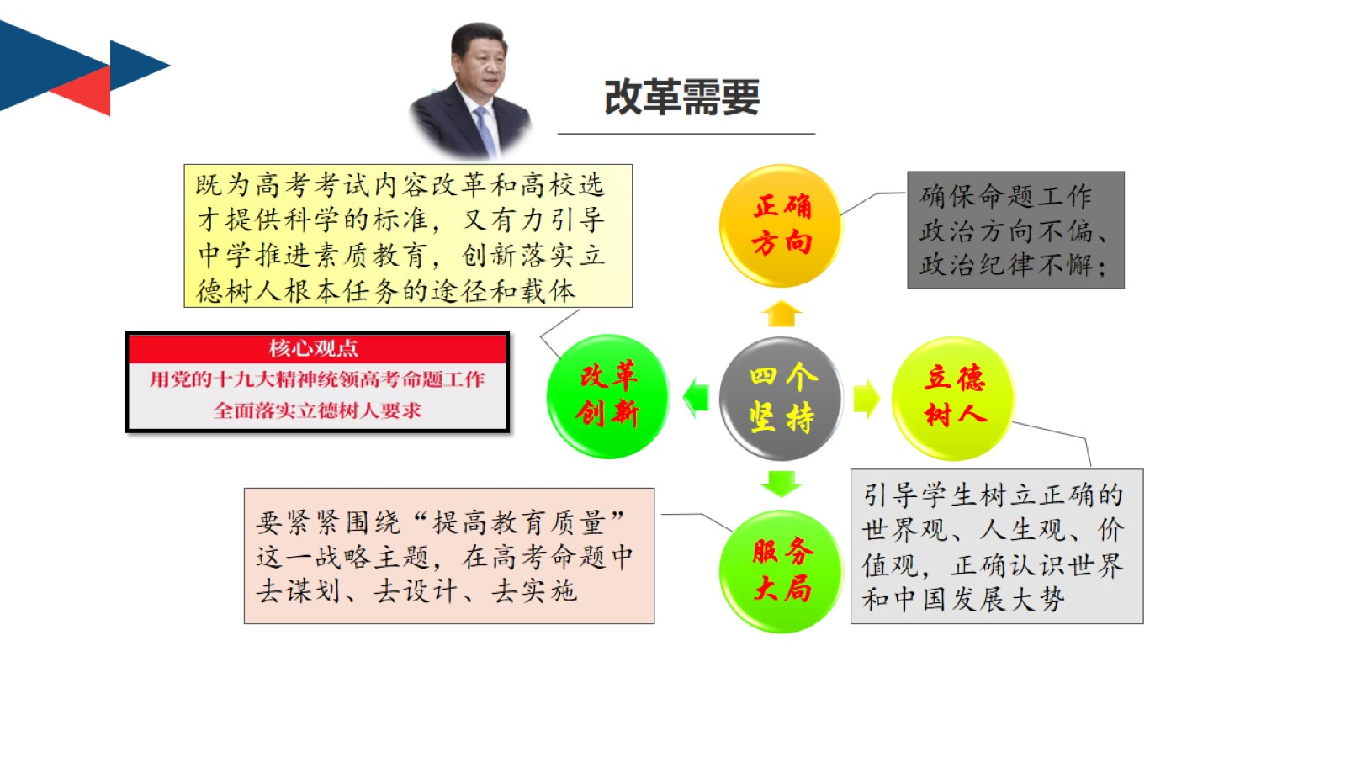
（一）研究国家政策晓导向

Slide 4
习近平在全国教育大会上的讲话
培养德智体美劳全面发展的社会主义建设者和接班人，构建德智体美劳全面培养的教育体系。
完善包括机会公平在内的社会公平保障体系，包括深化考试招生制度改革，维护和增强全国统一高考在人才选拔培养中的核心地位。
要在厚植爱国主义情怀上下功夫，让爱国主义精神在学生心中牢牢扎根，教育引导学生热爱和拥护中国共产党，立志听党话、跟党走，立志扎根人民、奉献国家。

Slide 5
《普通高中历史课程标准（2017年版2020年修订）》新变化
（一）落实德智体美劳全面发展的育人目标，需要在课标中进一步充实。
（二）崇尚英雄、学习英雄、铭记英雄的时代呼声，需要在课标中进一步体现。
（三）教材编写和教学中的一些启示，需要在课标中及时进行调整。

Slide 6
《教材在编写及落实中央精神方面就课标变化的几个方面均有具体呈现》新变化
(一）充分展示中国特色社会主义制度的特点和优越性，增强“四个自信”之制度自信，充分认识中国特色社会主义制度和国家治理体系的强大生命力和巨大优越性，确保实现“两个一百年”奋斗目标和实现中华民族的伟大复兴。
（二）加强教材对中国历代变法和改革的系统介绍具有重要历史意义，对深化学生认识人类历史发展规律，增强改革创新意识，坚定改革必胜的信心和决心具有重要影响。“求变”“求新”是中国的历史传统，是中华民族绵延不绝的重要原因。改革开放是党和人民大踏步赶上时代的重要法宝，是决定当代命运的关键一招，是实现中华民族伟大复兴的关键一招。。
（三）弘扬劳动精神和劳模精神，突出强调劳动在社会生产中的作用，形成人民群众创造历史的正确认识，为学生长大后辛勤劳动、诚实劳动、创造性劳动打下坚实基础。
劳动教育的思想和精神贯穿于全套教材之中，渗透在行文中的字里行间。在必修《中外历史纲要（上）》中已介绍隋朝工匠李春、“铁人”王进喜等人物。
（四）崇尚英雄、学习英雄、铭记英雄，系统介绍中华民族各历史时期的英雄人物，大力弘扬爱国主义精神和民族气节，激励学生用实际行动为实现中华民族伟大复兴贡献力量。

Slide 7
最新《课程标准》制定，为高校选拔思想道德素质和科学文化素质的人才，新增人文精神与素养考查，实现德智体美劳全面发展的考查要求.
教科书渗透七大主题教育：第一，社会主义核心价值观教育；第二，中华优秀传统文化教育；第三，教科书重视革命传统教育；第四，国家主权、海洋意识及爱国主义教育；第五，重视法治教育；第六，注重民族团结教育；第七，贯彻生态文明教育。

Slide 8
中国历史：
（1）五千年中华文明呈现多元一体的特征；（2）中国大一统是历史发展的必然；（3）近代以来中国人民反对侵略，争取民族独立，实现国家富强的不懈努力；（4）只有中国共产党的领导才能救中国、富强中国。
世界史：
（1）世界文明的多样性（古代文明的产生与发展，中古时期的世界-欧洲、亚洲、非洲与美洲）；（2）近代以来资本主义的发展及其世界体系的确立；（3）社会主义发展道路的探索；（4）20世纪以来国际关系的演变。
——徐蓝：《统编高中历史教科书落实核心素养的若干措施》等

Slide 9
教师引导学生
看新闻、看时评文章
1.正确认识世界和中国发展大势；
2.正确认识中国特色和国际比较；
3.正确认识时代责任和历史使命；
4.正确认识远大抱负和脚踏实地。

Slide 10
（二）研究核心素养明指向
1.历史学科核心素养
高考命题立意发展过程
恢复高考之初的知识立意
世纪之交出现的能力立意
教育综合改革时期的素养立意

Slide 11
●高中学科核心素养
历史 | 唯物史观 时空观念 史料实证 历史解释 家国情怀

Slide 12
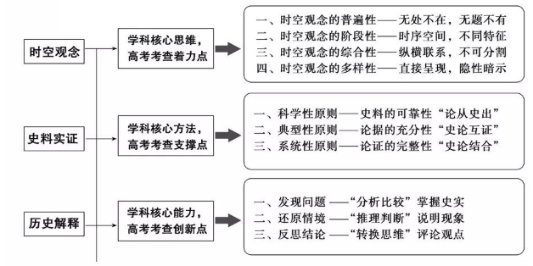
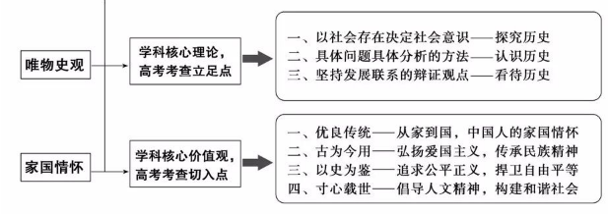
核心素养高考怎么考

Slide 13

（三）研究高考试题定方向
怎么赋分的？
如何组织答案要点的？
（准确、规范、条理）
怎么解答的？
答题的基本思路是什么？
（思路、方法、程序）
怎么样考的？
试试试题是如何设问的？
（选材、立意、情景）
考了些什么？
涉及到教材的哪些知识点？
（统计、比较、分析）

Slide 14
精研高考真题
考点、情景、核心价值（立意、导向）、学科素养、必备知识、关键能力、解题思路
试卷总评
试卷特点
试题分析
高频考点

Slide 15
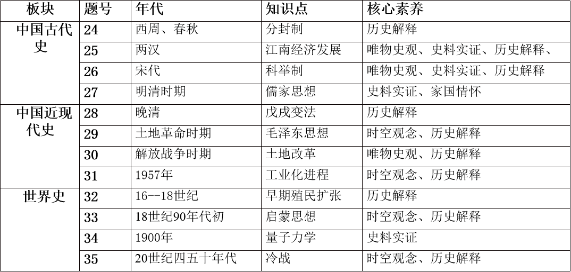
1、试卷总评

Slide 16
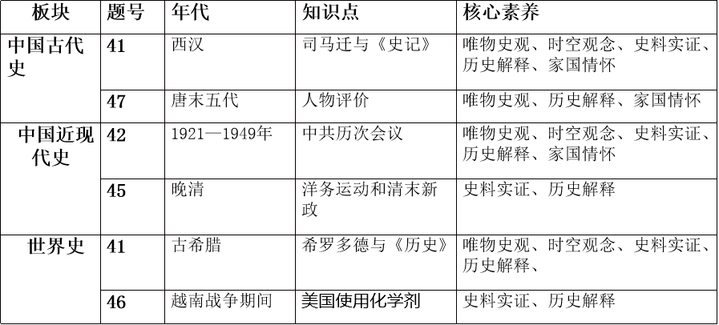

Slide 17
（1）命题指导思想：突出立德树人
2、试卷特点
如27题“善书”，强调文化自信；29、30、42题关于党史教育题，聚焦党史，培养学生爱党爱国情怀；41题伟大史家的共同之处，培养学生求真务实精神；47题“长乐老”的精神，宣传孝义不欺、好学纯厚等。试卷多题体现了家国情怀，通过高考来落实历史教学立德树人目标。

Slide 18
（2）命题立意：紧扣能力，渗透学科核心素养
试题通过鲜明的情境材料，更精准地考查学生能力，历史特色更浓厚。如第25题给出西汉末和东汉中期不同地区的民户数量，要求学生分析数据变化所呈现的社会发展趋势，进行判断并得出合理结论，渗透唯物史观(理论保证)、时空观念(学科本质)、史料实证(必要途径)、历史解释(思维与表达能力)等核心素养，从而实现历史教学目标。

Slide 19
（3）题型结构：稳中求新，增强开放性
从试题数量和分布看，与往年相同，另外选择题中，中国古代史4题，中国近现代史4题，外国史4题，体现了高考试题的“稳”。第42题通过示意图的形式，呈现党的部分重要会议，由学生任选两次会议，分析期间中国共产党的发展并说明原因。此题从形式看，打破了观点提炼的思路，是一种创新；从设问看，开放性比较大。第41题第三问，阐述撰写史书应该包括的要素，也相对开放，引导学生深入思考和探究历史的“才、学、识、德”。

Slide 20
（4）考查内容：突出热点，紧跟时事，注重核心概念
27题“善书”，强调文化自信；29、30、42题关于党史教育题，培养学生爱党爱国情怀；第46题关于美国在越南战争中使用化学剂，与新冠病毒的流行和中美分歧紧密相关，这些都是热点问题。
考查的核心概念有：24题的分封制，25题的经济重心南移，26题科举制和重农抑商，27题的儒家思想，28题的戊戌变法，29题的革命道路，30题的土地改革，31题的工业化进程，32题的殖民扩张，33题的启蒙思想，34题的近现代自然科学发展，35题的美苏冷战，41题的洋务运动和清末新政等，都属于核心概念。

Slide 21
（5）考查难度：比去年有所提高，区分度高
从试题看，虽然涉及到很多核心概念，但大多数都是隐性考查，有较大的思维含量，所以增加了难度。如选择题除了第27/32/34题外，其他各题均有较大的思维含量，学生不能直接从材料得出结论。另外，41题带有反猜题意味，并更强调学生的基本史学素养，对学生的要求更高。希罗多德与《历史》、司马迁与《史记》，对学生都有陌生感，也增加了试题难度，当然也就有更好的区分度。
总之，本套试题很好体现了我国的教育改革、高考改革精神，对高中的历史教学和复习迎考必将产生很好的引领作用，也对高中历史老师提出更高的要求。

Slide 22

3、试题分析
24．西周分封制下，周天子与诸侯国君将包括土地及人口的采邑赐给卿、大夫作为世禄。西周中期以后，贵族所获采邑越来越多，到春秋时期，有的诸侯国一个大夫的采邑就多达数十个。这说明（ ）
A．土地国有制度废除 B．分封体制不断强化
C．诸侯国君权力巩固 D．社会生产持续发展
本题通过分封制下贵族所获采邑的增多，考查中国古代经济的发展。着重考查考生的唯物史观、时空观念、史料实证和历史解释的核心素养。当时土地国有制度没有废除，采邑正是土地国有的表现，故A项错误；材料未体现分封体制不断强化，也与史实不符，后来分封制逐渐被破坏，故B项错误；材料无法体现诸侯国君权力巩固，故C项错误。从材料看，采邑包括土地及人口，采邑增多，说明土地不断得到开发，人口不断增长，正是社会生产持续发展的表现，故D项正确。

Slide 23
3、试题分析
25．
本题通过一组数据，体现西汉末、东汉初，我国北方黄河流域与南方长江流域户数（人口数）的变化，从而反映出南方经济发展所带来的人口增长，正体现了中国古代经济发展的一个主要现象，即经济重心的南移。此题应该是一个很好的题目，它既考查了学生的唯物史观、时空观念，也考查了史料实证、历史解释等核心素养，还涵养了学生的家国情怀。从表中数据看，长江以南户数（人口）增长迅速，正是该地经济发展加速的表现，故A项正确；表中未体现豪强大族势力，故B项错误；表中数据反映南北人口变化，体现了南北经济差距在缩小，故C项错误；表中数据未直接体现个体农耕经济情况，但其实户数增加正说明当时个体农耕经济在发展，故D项错误。
表1 西汉末、东汉中期部分地区民户数量表 单位：户
郡名 | 西汉末 | 东汉中期
代郡（今河北、山西间） | 56771 | 20123
太原（今属山西） | 169863 | 30902
南阳（今河南南部及湖北、陕西部分地区） | 359316 | 528551
汝南（今河南东南、安徽西北） | 461587 | 404448
豫章（今属江西） | 67462 | 406496
零陵（今湖南、广西间） | 21092 | 212284
据表1可知，在此期间（ ）
A．长江以南经济发展加速
B．豪强大族势力没落
C．南北经济的不平衡加剧
D．个体农耕经济衰退

Slide 24

26．宋代，官府强调“民生性命在农，国家根本在农，天下事莫重于农”，“毋舍本逐末”。苏辙说：“凡今农工商贾之家，未有不舍其旧而为士者也。”郑至道说，士农工商“皆百姓之本业，自生民以来未有能易之者也”。从中可以看出宋代（ ）
A．商品经济发展受到阻碍 B．重农抑商政策瓦解
C．社会群体间流动性增强 D．四民社会地位相同
本题主要考查学生的史料实证和历史解释的核心素养，也包括时空观念和唯物史观。A项结论与史实不符，材料也不能体现，故排除A；从材料看，政府仍然强调“毋舍本逐末”，故B 项错误；依据苏辙所说，可知当时社会群体间流动性增强，也符合宋代科举取士规模扩大的史实，故C正确；D项明显不符合史实，排除。

Slide 25
27．明清时期，“善书”在民间广为流行，这类书籍多由士绅编撰，内容侧重倡导忠孝友悌、济急救危、受辱不怨，戒饬攻诘宗亲、凌逼孤寡等，以奉劝世人“诸恶莫作，众善奉行”。“善书”的流行
A．确立了理学思想的主导地位
B．强化了社会主流的价值观
C．阻碍了官方意识形态的推广
D．冲击了儒家经典的神圣性
本题题主要考查考生的史料实证和家国情怀。理学思想主导地位确立于南宋，故A项错误；明清时期，社会主流的价值观是儒家伦理道德，“善书”内容与其符合，故B正确；“善书”内容符合官方意识形态，故C错误；“善书”内容儒家伦理道德，故D错误。

Slide 26

28．1898年，某书商慨叹废八股将使自己损失惨重，后来发现“经学书犹有人买”，其损失并不如以前估计之大，而该书商对新学书籍的投资不久又面临亏损。这可以反映出该时期（ ）
A．儒学地位颠覆
B．列强侵略加剧
C．政局变化迅速
D．西学深入民心
本题主要考查考生时空观念、历史解释的核心素养。材料反映的是戊戌变法前后政局的迅速变化，故C正确；A、B和D项材料均未体现，也不符合史实，故排除。

Slide 27
29．1934年，毛泽东提出：“我们是革命战争的领导者、组织者，我们又是群众生活的领导者、组织者……在这里，工作方法的问题，就严重地摆在我们的面前。我们不但要提出任务，而且要解决完成任务的方法问题。”当时毛泽东强调改进工作方法意在（ ）
A．发动群众参加革命战争 B．开辟中国革命的新道路
C．建立广泛革命统一战线 D．动员社会各界进行抗战
本题以毛泽东思想考查考生的时空观念、历史解释和史料实证，涵养家国情怀。材料体现的是党、革命战争和群众三者之间的关系，故A正确：开辟中国革命的新道路是指1927年向井冈山进军，开辟农村包围城市的革命道路，故B错误；C项与材料主旨不符合，故排除；当时全面抗战尚未爆发，故D错误。

Slide 28
30．土改后，太行山区某农民要买一头驴，谈好价钱后，他表示要回家和妻子商量，理由是“我们村上好多人家都立下了新规矩，男的开支一斗米以上要得到女人的同意，女人开支二升米以上要得到男人的同意”。这件事可以反映出，当时解放区（ ）
A．男尊女卑观念消亡
B．家庭成员经济地位发生变化
C．按劳分配得到实施
D．传统的社会伦理秩序被颠覆
【解析】此题主要考查历史解释和家国情怀。A项“消亡”说法过于绝对，故排除；材料中家庭成员关系的变化正是当时家庭成员经济地位发生变化的（土改）表现，故B正确；土改后是小农经济，没有按劳分配，故C错误；D项“颠覆”过于绝对，故错误。

Slide 29
31．1957年，国家统计局《工人阶级队伍情况的调查报告》中有1950年及其后参加工作的职工社会出身情况，如表2所示。
表2 职工社会出身情况表（%）
 | 工人 | 劳动农民 | 转业军人 | 个体劳动者及一般市民 | 学生 | 资本家
上海 | 35.52 | 12.95 | 2.69 | 18.75 | 16.08 | 5.94
天津 | 39.13 | 14.27 | 3.27 | 12.29 | 19.44 | 3.70
陕西 | 26.26 | 27.99 | 8.32 | 8.67 | 22.95 | 0.52
新疆 | 16.16 | 25.47 | 23.19 | 18.18 | 19.05 | 0.23
据表2可知（ ）
A．内地与沿海原有工业基础差距大 B．西部地区工商业改造不彻底
C．我国的社会主义工业化基本实现 D．沿海地区工业发展更为迅速
第31题考查时空观念、史料实证和历史解释。知识点上，仍然延续之前的一贯方式，考查中国现代史。从材料看，沿海（上海、天津）和内地（陕西、新疆）职工出身于工人、农民的百分比有较大差异，正是当时中国沿海和内地工业基础不同的表现，故A正确；B项说法不符合史实，故错误；C项于史实不符合，故错误；材料体现不出发展速度，故错误。

Slide 30
32．16世纪起，英国国王将大量特许状授予从事海外贸易的商人团体，成立特许公司。与此同时，欧洲许多国家掀起创办海外贸易特许公司的热潮。至18世纪末，特许公司数量已达数百个。这反映出该时期（ ）
A．资本输出成为海外扩张的主要形式
B．资本主义世界市场形成
C．划分势力范围成为列强争霸的焦点
D．殖民扩张呈现竞争格局
本题主要考查时空观念、史料实证和历史解释。A项发生于第二次工业革命后，故排除；B项出现于两次工业革命后，故排除；C项材料未体现，也不符合史实，故排除；D项正体现了当时各国殖民扩张的竞争格局，故正确。

Slide 31
33．18世纪90年代初，法国国民议会取消监禁专制授权令，否定了家长或家族可不经审讯就将孩子投进监狱的做法；国民议会还规定，由新建立的家事评议庭专司听审父母和20岁以下子女的争讼，21岁的家庭成员不分男女，不再受父权的管辖控制。上述内容体现了（ ）
A．个人意志即个人权利
B．个人与国家间的契约关系
C．男女的政治地位平等
D．家族利益凌驾于国家利益
本题以法国大革命后家长或家族关系的变化，考查学生时空观念、史料实证和历史解释。A项明显错误，故排除；材料体现了成年子女不再受父权管控，体现了个人与国家间的契约关系，故B 正确；C项不符合材料主旨，也与史实不符，故排除；D项明显错误。

Slide 32
34．青年时代的普朗克曾被告诫，物理学是一门已经完成了的科学，不会再有多大的发展。1900年，物理学家开尔文也断言：“在已经基本建成的科学大厦中，后辈物理学家只能做一些零碎的修补工作。”由此可知在当时（ ）
A．物理学领域的问题已全部解决
B．物理学对微观世界的思考尚未开始
C．经典物理学仍然处于统治地位
D．量子力学得到物理学界的普遍认可
本题主要考查史料实证和历史解释。A项明显错误，故排除；B 项“尚未开始”错误，故排除；材料正体现当时经典物理学仍然处于统治地位，故C正确；D项明显错误，故排除。

Slide 33
35．20世纪四五十年代，美国纽约画派领衔人物杰克逊·波洛克以将油墨滴洒和倾泼在大块画布上的创作方法而著称，画作没有任何可识别的主题。美国中央情报局竭力推崇该画派，并资助其在海外展览，以显示自由、个性的表达。这表明（ ）
A．纽约画派的创作方式受到各国民众欢迎
B．纽约画派的创作具有浓厚意识形态色彩
C．美国政府旨在扩大纽约画派的影响力
D．美国政府借助艺术领域渗透冷战思维
本题看似考美术，其实考美苏冷战。A项材料没有体现，故排除；B项体现不出浓厚意识形态色彩，故排除；C项表述与美国政府目的不符，故排除；D项符合当时美苏冷战下，美国政府借助艺术领域渗透冷战思维（自由），故D正确。

Slide 34
3、试题分析
41.阅读材料，完成下列要求。（25分）
材料一
“把这些研究成果发表出来，是为了保存人类的功业，使之不致由于年深日久而被人们遗忘。”这是希罗多德（约前484~约前420）所撰《历史》一书的开篇之语。在此之前，对于希腊人而言，神话就是他们的历史。《历史》前半部分以追问希腊与波斯之间战争的原因为起点，记载了希腊、西亚、北非等地的地理环境、民族分布、历史往事等内容，后半部分叙述希腊城邦与波斯之间战争的全过程，故该书又被称为《希波战争史》。它继承了《荷马史诗》的叙事方式，又本着“研究”的精神，常常分辨传说的真假与异同。作者赞扬雅典人，却并不肆意诋毁“异邦人”，承认东方民族具有比希腊更古老的文明。书中的不少记述是作者亲自调查得来的史实，如在埃及通过询问当时作为知识分子的僧侣，掌握了大量历史和文化知识。书中许多记载为后世的考古发掘和研究所证实。
——摘编自张广智《西方史学史》等
（1）根据材料并结合所学知识，概括希罗多德与司马迁作为伟大历史学家的共同之处。（8分）
分析：可以从史学态度、史学方法、史学成就、史学影响和对其他民族、其他文化的态度等角度进行概括。
答案：(1)历史学家的使命感；追求客观真实，理性叙述历史；创新精神；开阔的视野；自主的实地查访与史料调查精神。

Slide 35
材料二
《史记》由西汉史学家司马迁（约前145~？）所著，记载了自黄帝到汉武帝二三千年间的历史，也叙述了汉朝周边各民族如朝鲜、匈奴和中亚、南亚各地的史实。全书以编年叙事的帝王“本纪”为纲，以人物“列传”为主体，被称为“纪传体”，成为后来历代官修史书的正宗。司马迁以儒家的历史观为宗旨，在前代深厚的历史学积淀基础上，坚持“原始察终、见盛观衰”的著史原则，常常表达自己对于历史现象的认识甚至疑惑。《史记》充分利用各类先秦文献、汉朝政事档案等，客观、如实地叙述史实，并佐以司马迁的游历见闻及民间传说，力求“通古今之变，成一家之言”。
——摘编自瞿林东《中国史学史纲》
（1）根据材料并结合所学知识，概括希罗多德与司马迁作为伟大历史学家的共同之处。（8分）
分析：可以从史学态度、史学方法、史学成就、史学影响和对其他民族、其他文化的态度等角度进行概括。
答案：(1)历史学家的使命感；追求客观真实，理性叙述历史；创新精神；开阔的视野；自主的实地查访与史料调查精神。

Slide 36
（1）根据材料并结合所学知识，概括希罗多德与司马迁作为伟大历史学家的共同之处。（8分）
（2）根据材料并结合所学知识，分别说明《历史》与《史记》产生的历史背景。（12分）
（3）根据材料并结合所学知识，简述撰写史书应该包括的要素。（5分）
(1)历史学家的使命感；追求客观真实，理性叙述历史；创新精神；开阔的视野；自主的实地查访与史料调查精神。
(2）历史：古希腊城邦的发展与人文精神；希腊文明与其他文明的广泛接触；丰富的历史与神话传说；海外贸易与工商业比较发达。
史记：多民族统一国家的稳定与繁荣，儒家思想的影响；史学传统；丰富的历史文化积累。
(3）叙述一定时空框架内的历史事物；有指导思想；客观、准确的记载；丰富的史实；有作者的认知。
分析：（1）考查学生时空观念、史料实证、历史解释，涵养求真务实精神，可以从史学态度、史学方法、史学成就、史学影响和对其他民族、其他文化的态度等角度进行概括。
（2）考查学生史料实证和历史解释素养。分别从古代埃及和汉代政治、经济和思想以及史家个人品质等方面进行分析，得出结论。
（3）考查学生历史学习和研究的方法，可从“史家四长（才、学、识、德）”方面概括，得出结论。

Slide 37
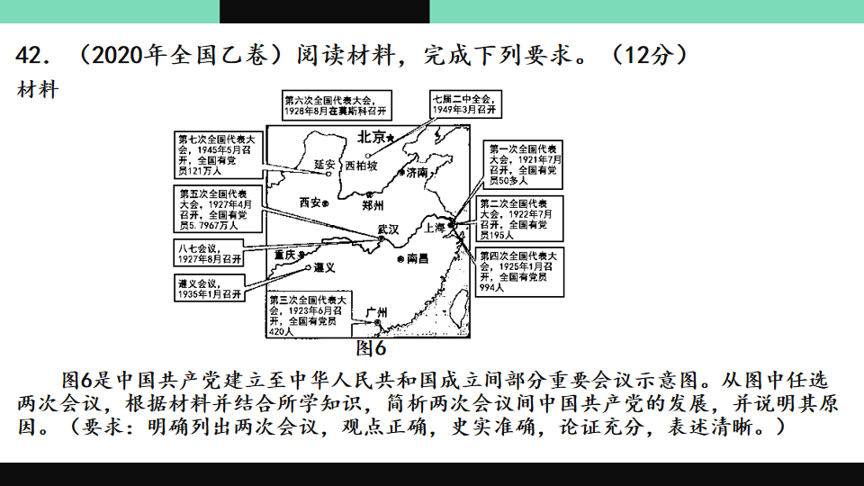
3、试题分析
42．（2020年全国乙卷）阅读材料，完成下列要求。（12分）
材料
图6是中国共产党建立至中华人民共和国成立间部分重要会议示意图。从图中任选两次会议，根据材料并结合所学知识，简析两次会议间中国共产党的发展，并说明其原因。（要求：明确列出两次会议，观点正确，史实准确，论证充分，表述清晰。）

Slide 38
42题考点分析
1、考点体现：本题以“中国共产党建立至中华人民共和国成立间部分重要会议示意图”作为切入点，重点考查唯物史观、时空观念、史料实证、历史解释、家国情怀等核心素养。
2、热点体现：本题重点考查“建党百年纪念”，树立正确的历史观、民族观、国家观、文化观；认同社会主义核心价值观，认同走中国特色社会主义道路的历史必然性，树立中国特色社会主义道路自信、理论自信、制度自信和文化自信；确立积极进取的人生态度，树立正确的世界观、人生观和价值观，全面彰显高考的育人功能。
3、能力体现： 本题考查考生获取和解读信息、调动和运用知识、描述和阐释事物、论证和探讨问题的能力，考查核心价值、学科素养、关键能力、必备知识，试题呈现出的基础性、综合性、应用性、创新性。

Slide 39
42解析拓展（方法技巧）
（1）：审清试题
图6是中国共产党建立至中华人民共和国成立间部分重要会议示意图。从图中任选两次会议，根据材料并结合所学知识，简析两次会议间中国共产党的发展，并说明其原因。（要求：明确列出两次会议，观点正确，史实准确，论证充分，表述清晰。）
要求做到：
1、时空正确；2、选出会议；
3、简析发展；4、说明原因

Slide 40
（3）：论证充分
任选两次会议，以两次党的会议内容为论据，进行论证，论证时两次党的会议内容表述要准确，表述要清晰。
（4）：总结升华
总结与观点前后照应，要从党责任与担当、救亡图存、民族复兴、家国情怀的角度理论升华，使学生树立正确的民族观、国家观、文化观、世界观、人生观、价值观。

Slide 41
2、试题答案拓展（答题模式）
得分关键：选择会议+观点+论证+总结
选择会议：任选两次会议（二者之间有内在的逻辑联系）。
观点（观点正确）：
论证：×××××××，×××××××××，×××××××，××××××××，×××××××××，×××××××××，××××××××。（运用两次会议的内容与党的发展进行论证，史实准确，论证充分，表述清晰）
总结：×××××××××，×××××××。（从党责任与担当、救亡图存、民族复兴、家国情怀的角度理论升华）

Slide 42
示例1
会议：中共一大、中共三大
观点：党的建立推动了新民主主义革命崛起
论证：1921年7月，中共一大在上海召开，会议确立了党的名称、党的纲领，产生了党的领导机构，标志着中共正式建立。中共是马克思主义指导的工人阶级的先锋队，党的中心工作是组织工人阶级、领导工人运动，1921---1922年，中国出现第一次工人运动的高潮，打击了帝国主义、封建主义，中国革命面貌就焕然一新。
1923年6月，中共三大在广州召开，会议决议与国民党合作，建立革命统一战线。在中共帮助下，1924年国民党一大召开，实现了第一次国共合作，建立了由工人、农民、小资产阶级、民族资产阶级组成的革命统一战线，推动了国民革命运动的到来。
总之，中共是马克思主义科学理论指导下的先进政党，不仅是工人阶级的先锋队，而且是整个中华民族的先锋队，中共的建立推动了新民主主义革命的崛起。

Slide 43
示例2
会议：遵义会议、七届二全会
观点：党的正确决策推动民主革命胜利进展
论证：1935年1月，遵义会议全力纠正博古等人的左倾军事路线错误，肯定毛泽东的正确军事主张。遵义会议结束了“左”倾错误在中央的统治，事实上确立了以毛泽东为核心的党中央的正确领导，保障了红军长征的胜利，成为党的历史上一个生死攸关的转折点。
1949年3月，七届二中全会在西柏坡召开，会议指出党的工作重心由乡村转移到城市，提出了夺取全国胜利的方针，规定了党在政治、经济外交方面的基本政策，以及中国由农业国转变为工业国，由新民主主义社会转变为社会主主义社会的总任务。七届二中全会为党夺取全国胜利和建立新中国，作了政治上、经济上、思想上的准备。
总之，中共是马克思主义科学理论指导下的先进政党，总能在中国革命关键时刻，作出正确的判断与决策，为中国革命指明方向，推动中国民主革命胜利进展。

Slide 44
示例3
会议：中共七大、七届二全会
观点：党的理论创新指明了中国革命的方向
论证：1945年5月，中共七大在延安召开，毛泽东作《论联合政府》的报告，毛泽东思想被确立为党的指导思想，为党夺取抗日战争的胜利和新民主主义革命的胜利指明了方向。
1949年3月，七届二中全会在西柏坡召开，会议指出党的工作重心由乡村转移到城市，提出夺取全国胜利的方针，规定了党在政治、经济外交方面的基本政策，以及中国由农业国转变为工业国，由新民主主义社会转变为社会主主义社会的总任务。七届二中全会发展了毛泽东思想，为党夺取全国胜利和建立新中国指明了方向。
总之，中共是马克思主义科学理论指导下的先进政党，党的理论创新，即毛泽东思想是马克思主义中国化的第一次理论飞跃，为中国革命指明了方向。

Slide 45
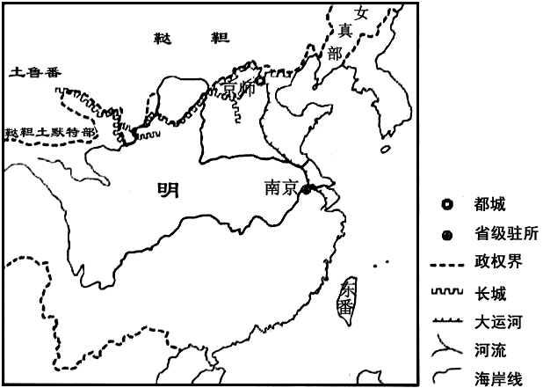
42．（2020年全国甲卷）阅读材料，完成下列要求。（12分）
材料 卫所，明代常备军军事组织。明代在各要害地方皆设卫所，屯驻军队，若干府划为一个防区设卫，卫下设所。卫所集中分布区域与明代的政治、经济、国防等有密切关系。
图5 明万历年间疆域示意图（局部）
根据图5并结合所学知识，在答题卡的地图中标示出明代卫所集中分布的区域，并说明集中分布的理由。（要求：只需标示出明代卫所的一个集中分布区域；在答题卡的地图中用斜线／／／明确标示，理由准确充分，表述清晰。）

Slide 46
甲卷42题考点分析
1、考点体现：本题以“明代卫所、 明万历年间疆域示意图（局部）”作为切入点，重点考查唯物史观、时空观念、史料实证、历史解释、家国情怀等核心素养。
2、热点体现：本题重点考查“立德树人、核心价值”，树立正确的历史观、民族观、国家观、文化观，强化民族认同、国家认同、文化认同，强化国防、海洋、主权意识，维护民族团结、国家统一，全面彰显高考的育人功能。
3、能力体现： 本题考查考生获取和解读信息、调动和运用知识、描述和阐释事物、论证和探讨问题的能力，考查了核心价值、学科素养、关键能力、必备知识，体现了高考试题的基础性、综合性、应用性、创新性。

Slide 47
甲卷42题解析拓展（方法技巧）
（1）：审清试题
根据图5并结合所学知识，在答题卡的地图中标示出明代卫所集中分布的区域，并说明集中分布的理由。（要求：只需标示出明代卫所的一个集中分布区域；在答题卡的地图中用斜线／／／明确标示，理由准确充分，表述清晰。）
要求做到：
1、时空正确；
2、标出卫所；
3、说明理由

Slide 48
（2）：卫所分布
时空观念----
理解明代万历年间（1573 --- 1620）所受到的威胁（东北女真、日本倭寇、西方殖民者、海盗、反明势力）；
历史解释、家国情怀----
理解卫所与政治、经济、国防的关系，进而在地图中标出分布区域。
（如下图所示）

Slide 49
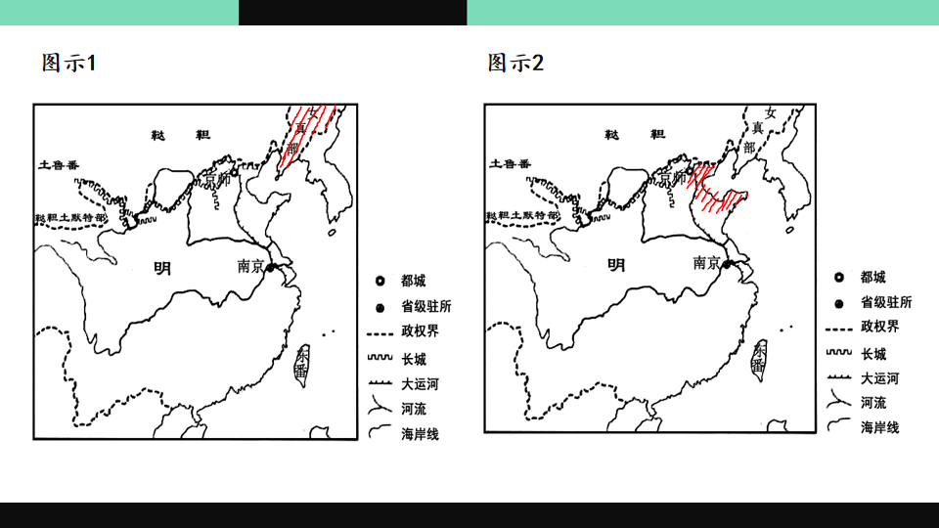
加强东北统治
保卫京师安全

Slide 50
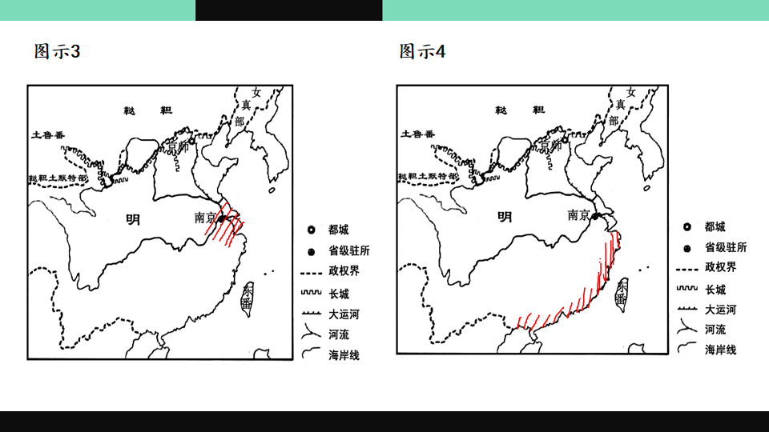
控制经济重心
巩固东南海防

Slide 51
甲卷42题解析拓展（方法技巧）
（1）：审清试题
（2）：卫所分布
（3）：说明理由
从卫所与政治、经济、民族、国防的关系等方面表述，要层次化、理由准确充分，表述清晰。

Slide 52
甲卷42题答案拓展（答题模式）
得分关键：标出卫所+说明理由（理由准确）
标出卫所：地图标出一处（用斜线／／／明确标示）。
说明理由（理由准确）：
×××××××，×××××××××，××××××××××，×××××××××，×××××××××，××××××××。
（理由准确充分，表述清晰。）

Slide 53
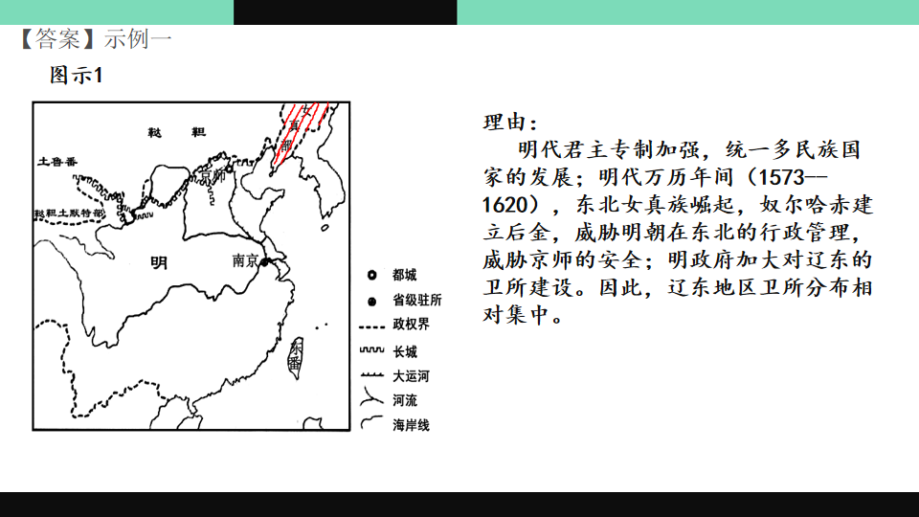
加强东北统治
理由：
明代君主专制加强，统一多民族国家的发展；明代万历年间（1573--1620），东北女真族崛起，奴尔哈赤建立后金，威胁明朝在东北的行政管理，威胁京师的安全；明政府加大对辽东的卫所建设。因此，辽东地区卫所分布相对集中。

Slide 54
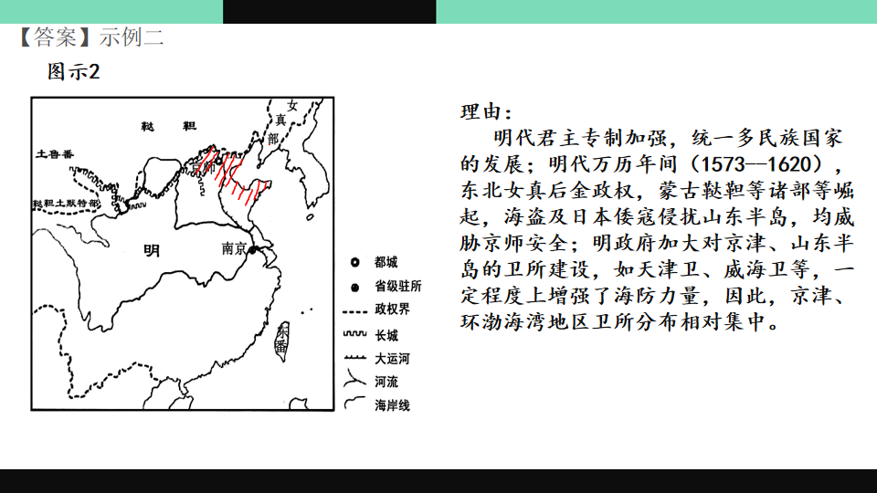
理由：
明代君主专制加强，统一多民族国家的发展；明代万历年间（1573--1620），东北女真后金政权，蒙古鞑靼等诸部等崛起，海盗及日本倭寇侵扰山东半岛，均威胁京师安全；明政府加大对京津、山东半岛的卫所建设，如天津卫、威海卫等，一定程度上增强了海防力量，因此，京津、环渤海湾地区卫所分布相对集中。
保卫京师安全

Slide 55
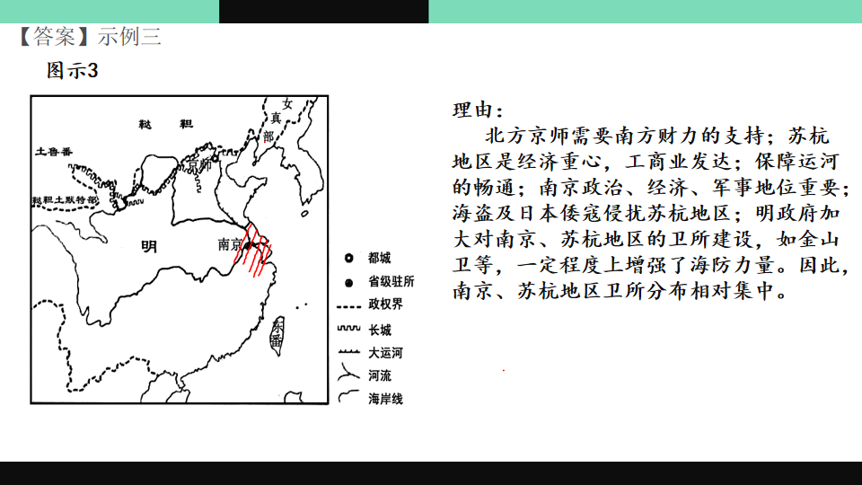
控制经济重心
理由：
北方京师需要南方财力的支持；苏杭地区是经济重心，工商业发达；保障运河的畅通；南京政治、经济、军事地位重要；海盗及日本倭寇侵扰苏杭地区；明政府加大对南京、苏杭地区的卫所建设，如金山卫等，一定程度上增强了海防力量。因此，南京、苏杭地区卫所分布相对集中。

Slide 56
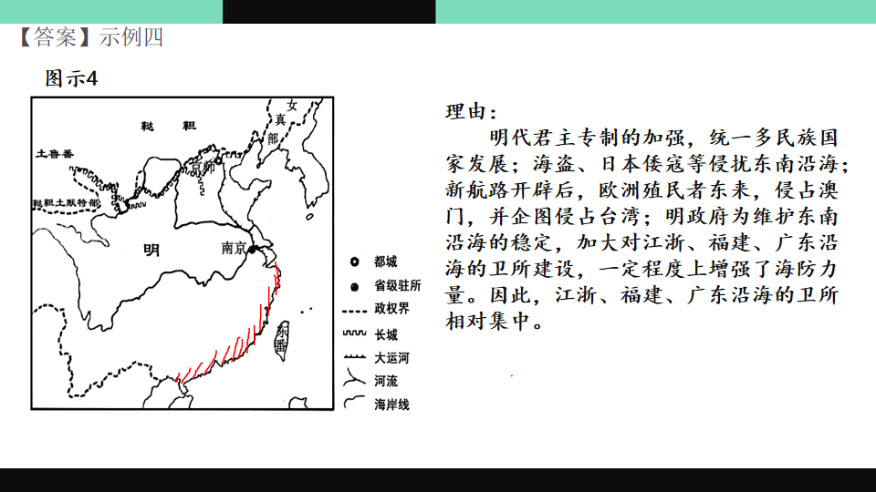
理由：
明代君主专制的加强，统一多民族国家发展；海盗、日本倭寇等侵扰东南沿海；新航路开辟后，欧洲殖民者东来，侵占澳门，并企图侵占台湾；明政府为维护东南沿海的稳定，加大对江浙、福建、广东沿海的卫所建设，一定程度上增强了海防力量。因此，江浙、福建、广东沿海的卫所相对集中。
巩固东南海防

Slide 57
（三）研究高考试题定方向
1、历年高频考点
中国政治文明 | 中国经济文明 | 中国精神文明
【1】宗法制与分封制的内涵、特点及影响 【2】古代中央加强对地方管理的措施 【3】三省六部制特点、影响及演变 【4】宋明清加强君主专制的措施 【5】中国古代选官制度的演变及趋势 【6】近代前期列强侵华的背景、影响及特征 【7】辛亥革命的结果与影响 【8】抗日战争 【9】中国共产党对新民主主义革命的贡献 【10】新中国成立初期的三大民主政治制度 【11】新中国成立初期的三大外交政策与成就 【12】中美、中日关系改善的影响 | 【13】古代耕作方式与土地制度 【14】唐宋元明清商业的发展及经济政策 【15】列强经济侵略对近代中国的影响 【16】近代中国民族资本主义发展阶段特点、原因 【17】近代社会生活习俗和思想观念的变化 【18】改革开放前的社会主义探索成就与失误 【19】新时期经济体制改革与社会主义市场经济体制的建立 | 【20】春秋战国诸子百家的思想主张 【21】宋明理学的主张及影响 【22】明末清初反封建的民主思想 【23】 维新思想与三民主义 【24】新文化运动及马克思主义传播 【25】毛泽东思想与邓小平理论

Slide 58
2、历年高频考点
世界政治文明 | 世界经济文明 | 世界精神文明
【26】雅典民主政治的特点及实质 【27】罗马法的演变、内容及特点 【28】光荣革命与君主立宪制的特点 【29】美国1787年宪法的原则及作用 【30】法德代议制的确立过程、特点 【31】巴黎公社的特点及经验教训 【32】冷战局面下两极格局的对峙 【33】世界多极化趋势的出现与发展 | 【34】新航路开辟、殖民扩张的影响 【35】两次工业革命与资本主义世界市场的形成 【36】战时共产主义政策与新经济政策 【37】斯大林模式的形成、特点及影响 【38】罗斯福新政与福利国家 【39】布雷顿森林体系建立背景、特征 【40】经济区域集团化和经济全球化 | 【41】人文精神的起源、兴起、发展历程及特点 【42】牛顿力学体系、相对论、量子论和达尔文进化论

Slide 59
3、2021年高考突出重点
重点一：铸魂育人，彰显立德树人教育目标
重点二：全面育人，强化体美劳教育引导
重点三：隐形引入热点，注重历史对现实的关照
重点四：拓宽视界，重视知识的综合融通渗透
重点五：平稳过渡，新旧课标自然衔接
重点六：深化改革，聚焦关键能力考察
重点七：彰显人文关怀，注重情境的正面性、积极性

Slide 60

二、备策略—— 实现核心突破

Slide 61
精在内容
准在考点
效为学生

Slide 62
●（一）整体布局备策略
整体布局之“四级战备”
学校——备课组——教师——学生
1.学校：“三年备考意识”
一年高考三年备
三年高中一盘棋
高一是基础，要夯实基础，和谐发展；
高二是关键，要凸显优势，自我发展；
高三是决战，要超越目标，跨越发展。

Slide 63
学校教研复习计划
高三的教学质量提升研讨会的召开：
1）6月份，召开上一届高考得失研讨会。
2）7月份，召开一轮复习教学质量研讨会。
3）9月份，召开班级管理质量提升研讨会。
4）10月份，召开一轮复习策略总结会。
5）11月份，“研三年高考，攻二一备考”
6）2022年1月份，召开二轮复习教学质量提升研讨会。
7）4月份，召开三轮复习教学质量提升研讨会。
我教的学校，我负责

Slide 64
强化常规，扎扎实实备考
备课（集体备课与个人备课）
备课组的几点做法：
备课程序：
（1）对每一单元备课之前，主备人要先写出单元备课计划，对这一单元的内容进行详细的梳理和定位，然后备课组集体讨论备课计划，研讨考纲、考题规律、学生实际接受能力及层次，讨论下周复习学案和试题范围、重难点、如何设计、设计到何种程度、题量、难度、时间等等，并定稿，之后主备人再根据计划进行学案材料的收集和整理。
（2）每位教师都要对主备人搜集整理的学案或训练题进行先做，并拿出自己的修改意见；
（3）集体讨论定稿；
（4）据集体讨论，结合本班的实际学情，再进一步个人备课，完善自己的思路。

Slide 65
2.教师：“五有”意识
心中有考纲
脑中有考题
手中有教材
眼中有学生
耳中有信息

Slide 66
3.学生：准备三个本
（1）定目标，一个人有了目标才有奋斗的方向
（2）准备三个本：笔记本+错题本+标答本
笔记本——整理知识体系，明确重点难点，把握知识之间的内在联系，并且总结完善形成自己的知识模型体系；
错题本——记录错题，查漏补缺，总结方法，不断提升。
标答本——分知识模型和解题模型两种体系去分类整理标答，积累答题术语和解题模型
复习阶段需要做的事情：（1）紧跟学校进度；（2）归纳总结

Slide 67
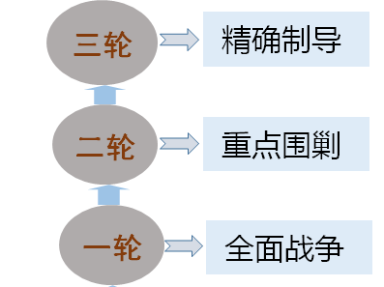
整体布局之三轮安排
时间——定位——技法
三轮复习的时间安排
三轮复习（2022年4月下旬—6月初)
规范提升，笑对高考
二轮复习（2022年2月下旬—4月下旬）
专题突破，融会贯通
一轮复习（2021年5月—2022年2月下旬）
全面复习，夯基提能

Slide 68

三轮复习的不同要求
一轮
二轮
三轮
会解题,解对题
会考试,考好试
能得分,得高分
基本知识素养
基本解题技能
基本学科素养
解题能力
解题质量
解题速度
考试能力与素质
考试技巧与规范

Slide 69
一轮复习
应着重培养学生学习行为习惯
指导学生课堂笔记
指导学生整理错题
指导学生规范答题

Slide 70

第一轮复习：定位
第一轮复习主要明确各章的重点、难点、考点，熟悉各种高考题型并有针对性地训练，以夯实基础为基本追求。
本轮复习定位
基础题不失分、提高题有基础

Slide 71
●（二）具体措施备策略
1.“做”好考题
2.高效训练
3.课堂设计
4.通史 + 专题整合战略

Slide 72
1.“做”好考题
找感觉，感受高考试题的深广度，有助于在复习中把握好“度”
文科做近3年全国1、2、3卷和北京的文综卷、海南卷；
做高考真题有四大好处
（1）突破重点内容
（2）检验学习效果
（3）把握命题思路
（4）提高实战经验
三轮复习怎么利用高考题
一轮复习：分知识点（题组）训练
二轮复习：分专题（模块）训练
三轮复习：考试说明中的题型示例

Slide 73
在真题训练过程中，需要注意
1.做三年高考真题
2.按题组分类做题
3.练习之后记录错题
4.限时定量做题
5.真题要做三遍

Slide 74
2.高效训练
28原理
赢在选择
做20%有用的题，带来80%的效果
做80%的无实际意义的题，带来20%的效果

Slide 75
大量重复、机械化训练
无目标少规划
无策略少思维
无规范少科学
训练无精准目标
训练少系统规划
解题无科学策略
解题少思维训练
训练无答题规范
训练少科学理念
低效的训练带来的是低效的结果！

Slide 76
落实各类学生分层
落实各类学生分层帮扶，寻求学科质量的增长空间
优等生：指方向、定目标、有选择，适当关注解题能力要求较高的试题
中等水平“临界生”：定位要科学合理，目标要略高于学生实际水平，提高复习的主动性
基础薄弱生：采取“低难度、缓坡度、小台阶、快反馈”的复习策略
及时查漏补缺：对易错、易混淆知识点防止不深不透、走马观花。避免“练得越多错的越多、耗时越多，负担越重”

Slide 77
错题本
错题突破与题组训练模式
考试诊断
对点突破
系统构建
通过考试诊断问题
找出原因及时指导
错题整理，对点补救
重点、难点、易错点突破变式训练
零散知识集团化
集团知识结构化
专题考点题型化
同一题型规律化

Slide 78
书写规范要求
卷面书写规范：
①卷面整洁规范可以增加二十分以上。
②模拟考试时凡是有书写不符合基本要求的一律以零分计。

Slide 79
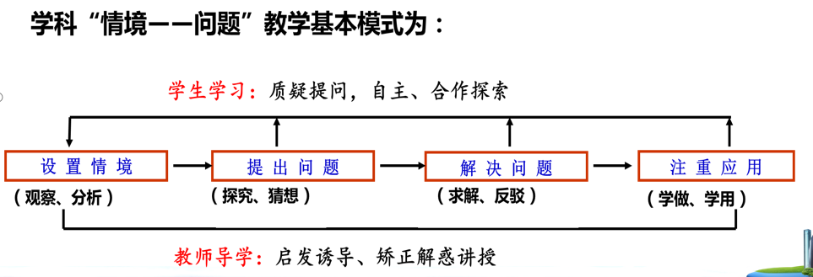
3.课堂设计

Slide 80
(复习课模型【案例】)
⑴明确复习范围，布置复习内容。 ⑵内容要具体，可操作。
课前延伸
⑴导入新课，明确检查预习和复习效果。⑵提出复习任务，定向自学。
自主学习
⑴小组内合作交流。
⑵班内合作探究。
合作探究
课中探究
教师通过典型例题分析和变式题目重点讲解。
精讲点拨
有效训练
利用随堂检测题对当堂所学内容进行检测。
⑴知识类复习，
⑵习题化训练。
课后延伸

Slide 81
复习课 教学流程为：激情导入——明确目标——知识梳理——合作学习——典例精析——拓展延伸 【注意点】 每个环节，预设时间； 知识梳理环节，可以通过学习时间、学习问题前置的方式，让学生以知识树或者思维导图的形式，梳理本单元、本章节的主要内容，然后选择2个组展讲。 合作学习环节，学生根据老师设计的导学案或者问题，看书学习、讨论。 典例精析环节，注意精选与本单元知识相关的高考题或者名校模拟题，题型多样，有层次。 拓展延伸环节，即当堂训练，仍然要注意题型多样，有层次。 教师的点拨、学法指导贯彻始终。

Slide 82

课例：启蒙运动
——近代人文主义高峰
Notes:
隔绝状态的突破，就是因为新航路的开辟以及地理大发现

Slide 83
启蒙运动
启蒙运动
1760年
1760年
17世纪
1600年
18世纪1800年
工业革命
工业革命
启蒙运动：开始于英国，在法国达到高潮，思想传播欧洲诸国乃至世界。
Notes:
时空定位启蒙运动，1600年-1800年，1760年爆发第一次工业革命。启蒙运动兴起的时候没有手工业革命的影响，发展的过程中受到工业革命的影响，工业革命前后启蒙运动的思想会有变化。

Slide 84
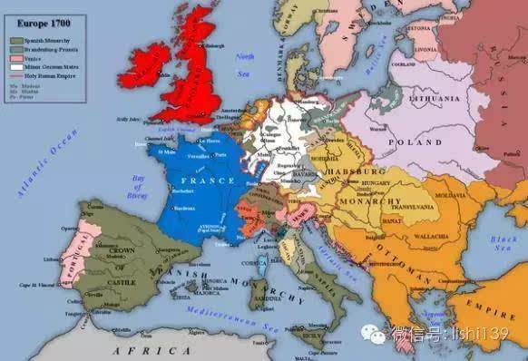
1660—1720
英国启蒙运动
1760—1820
德国启蒙运动
1720—1789
法国启蒙运动
17—18世纪欧洲的启蒙运动
Notes:
启蒙运动，1600年-1800年，1760年爆发第一次工业革命。启蒙运动兴起的时候没有手工业革命的影响，发展的过程中受到工业革命的影响，工业革命前后启蒙运动的思想会有变化。

Slide 85
历史概念
启蒙运动
启蒙思想家以理性作为思想武器，将批判的矛头指向封建主义，为推翻欧洲封建专制制度的资产阶级革命做了思想上的准备。启蒙思想家反对宗教迷信，提倡科学。他们力图把人类生活世俗化，开辟一个非宗教的理性时代。他们关注社会，希望用理性的关辉映照出一个民主、科学的光明时代。
——《必修三P109》
Notes:
“理性”体现了人文主义的发展；封建主义：君主、君主专制制度、宗教，这时宗教已经不是对欧洲控制，但是服务封建制度，宣扬宗教迷信，君权神授等；具体用什么去反对封建主义，理性、民主、科学。民主和科学是理性的具体体现，理性是抽象的概念，民主、科学是具体的。

Slide 86
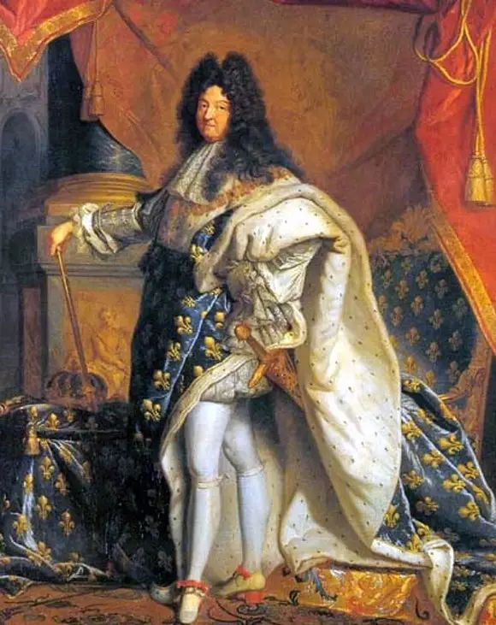
启蒙运动——近代人文主义的高峰
路易十四
（1638—1715）
“朕即国家！”
一、启蒙运动的背景
1.资本主义经济发展，资产阶级力量壮大；
2.英法等国封建制度阻碍资本主义的发展；
启蒙运动的现象并不是偶然的。首先，它是资产阶级的反封建、反专制制度的时代要求。17、18世纪西欧资产阶级的力量日益壮大，握有雄厚的经济力量，但是垂死的封建专制制度是他们进一步发展的巨大障碍，为了推翻这个“旧制度”，资产阶级必须制造舆论。启蒙运动便是在这个要求下产生的。
——《世界史·近代史篇》

Slide 87
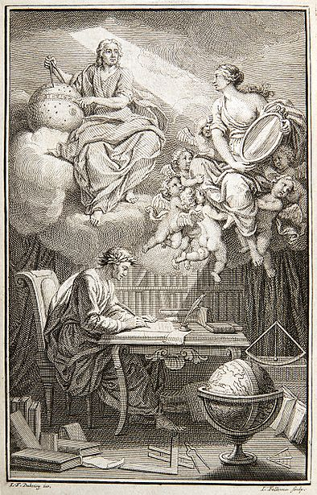
启蒙运动——近代人文主义的高峰
一、启蒙运动的背景
牛顿在1687年发表了一部名著：《自然哲学的数学原理》，在这本书中他根据大量的数学上的证据提出了引力的法则。……这样一来，自然界俨然成为一架按照自然法则运行的庞大的机械装置，这一架机械装置可以观察、实验、测量及计算被人们所认识。由此类推，支配人类社会的法则依靠人的理性也可以为人们多发现。在牛顿的启发下，启蒙思想家们力图发现支配人事及社会的永恒法则。
——《世界史·近代史篇》
3.近代自然科学的发展；
《自然哲学的数学原理》插图

Slide 88
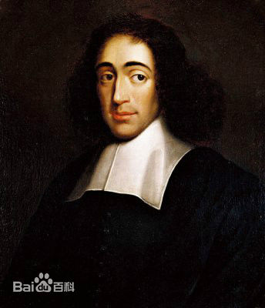
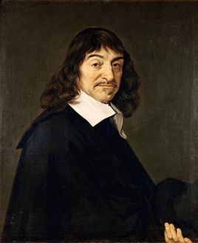
启蒙运动——近代人文主义的高峰
一、启蒙运动的背景
斯宾诺莎（1632—1667）
笛卡尔（1596—1650）
“政治的目的是自由”
“我思故我存”
4.文艺复兴和宗教改革运动解放了人们的思想；
5.前人的哲学思想奠基；
6.启蒙思想家个人的奋斗；

Slide 89
趁热打铁
1、（2018·新课标全国Ⅲ卷高考·33）18世纪前半期的法国，先前往来于凡尔赛宫的思想家、文学家、戏剧家们，开始热衷于参加沙龙聚会，讨论的话题广泛，不再局限于传统的信仰和礼仪，思想极为活跃，上流社会不少人也乐于资助他们。这表明
A．启蒙思想逐渐流行
B．宫廷文化普及到民间
C．专制主义已经衰落
D．贵族与平民趋于平等
A
Notes:
这是一道非常简单的高考题，简单之处就在于你能不能把握题干的时间信息“13世纪后半期”。佛罗伦萨、市民意志开始想入非非

Slide 90
趁热打铁
2、（2021·新课标湖南高考·13）伏尔泰提出人类历史上有四个“值得重视”的时代：伯利克里时代、奥古斯都时代、文艺复兴时代和路易十四时代，并将路易十四时代作为最辉煌灿烂的黄金时代大加赞颂。伏尔泰的观点
A．体现历史进步的信念
B．肯定君主享有至高无上权威
C．强调历史的延续不断
D．反映启蒙运动天赋人权思想
A
Notes:
这是一道非常简单的高考题，简单之处就在于你能不能把握题干的时间信息“13世纪后半期”。佛罗伦萨、市民意志开始想入非非

Slide 91
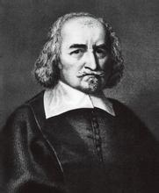
启蒙运动——近代人文主义的高峰
侧重于私有财产权
二、启蒙运动的内容——英国
在国家出现之前，人类是处于“自然状态”中的，每个人都享有自然权利，“自然赋予全体人类以一切物品”，所以一切物品是共有的。
人们意识到有缔订契约及成立国家以确保和平的必要，于是才在理性的指导下，彼此订立协约，并且成立国家。
霍布斯
1.人的权利观：
①自然权利说/天赋人权；
②国家有权干涉个人财产和权利；
霍布斯的观点不符合资产阶级的利益
2.社会观：
社会契约论
Notes:
霍布斯主张天赋人权这是正确的；在国家起源上主张社会契约论，也是正确的，且没有用“上帝的创造”说明国家起源，用人的眼光，具有理性的精神。人与国家的关系如何呢？

Slide 92
启蒙运动——近代人文主义的高峰
二、启蒙运动的内容——英国
人在自然状态中你争我夺，彼此仇杀。为摆脱这种恐怖的状态，人订立契约，交出每个人全部的自然权利，让一个绝对主权的“利维坦” 来统治。这个利维坦可以是一个人，或者是全体人，也可是一部分人。
——钱乘旦、陈晓律《在传统与变革之间》
托马斯·霍布斯
(1588~1679)
3.政治观：
主张君主专制制度；
Notes:
不是所有启蒙思想家的观点都符合资产阶级的利益

Slide 93
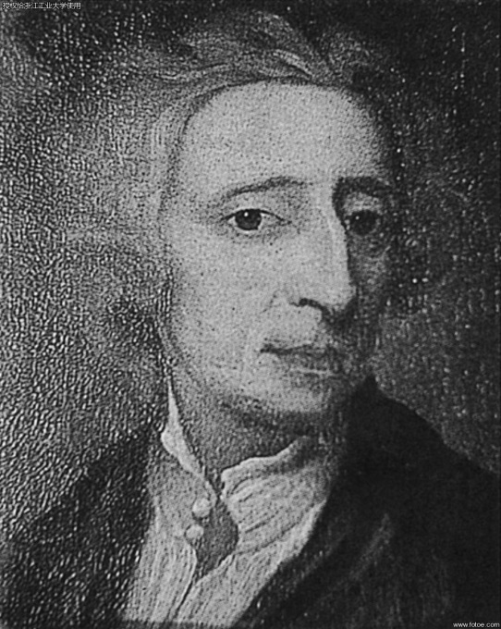
启蒙运动——近代人文主义的高峰
二、启蒙运动的内容——英国
他认为处在“自然状态”中的人类，享有充分的自由、平等及私有财产的权利，他认为这些是人类的自然权利。霍布斯也承认在“自然状态”下人类享有自然权利，但是他所说的自然权利只是指人们享有“自然赋予全体人类的一切物品”的权利。而洛克心目中的自然权利则不但包括私有财产权，而且包括自由、平等的权利。
——《世界史·近代史编》
洛克
（1632—1704）
1.人的权利观：
①自然权利说（财产权、自由、平等）；
②国家保护自然权利；

Slide 94
启蒙运动——近代人文主义的高峰
二、启蒙运动的内容——英国
立法权和执行权该由不同的人员行使”“而如果执行权和对外权掌握在可以各自行动的人的手里，这就会使公共的力量处在不同的支配之下，迟早总会导致纷乱和灾祸。
——洛克
2.政治观：
①主张议会君主制；
洛克
（1632—1704）
②提出分权制约的思想；
1689年，发表《关于政府的两篇论文》

Slide 95
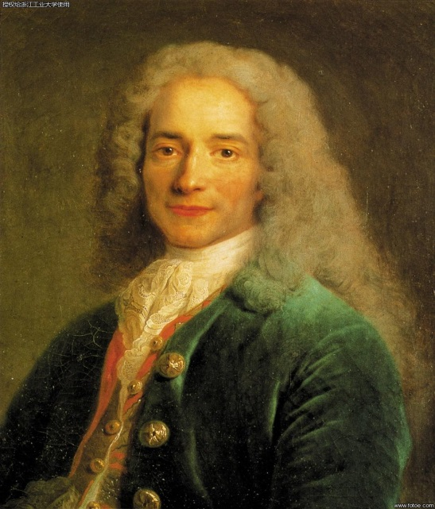
启蒙运动——近代人文主义的高峰
二、启蒙运动的内容——法国
如果有人能够证明不平等是合乎正义的，除非他能证明：农民的儿子生来颈上旧带着轭，而贵族的儿子生来腿上就带着踢马刺。
——伏尔泰
我不同意你说的每一个字，但我誓死捍卫你说话的权利。 ——伏尔泰
伏尔泰
（1694—1778）
自然权利说
平等
强调法律面前人人平等，
而不是社会生活的平等。
1.人的权利观：
人有思想、出版、信仰自由

Slide 96
启蒙运动——近代人文主义的高峰
二、启蒙运动的内容——法国
“自由自存在于依靠法律进行统治的地方。”
——伏尔泰
自由与法律的关系：
法律保障自由，自由受法律的约束
伏尔泰
（1694—1778）
2.政治观：
主张开明君主制；
（希望“开明”君主通过改革，过渡到君主立宪制度）

Slide 97
启蒙运动——近代人文主义的高峰
二、启蒙运动的内容——法国
他对天主教会作了大胆的攻击……他揭穿了《圣经》里面的各种荒诞不经的迷信记载。他认为现存社会的一切灾难都来源于无知，而无知就是教会造成的。
伏尔泰虽然以反对天主教会为己任，但是他又承认有必要保留宗教，因为他认为宗教可以维系人心，有助于巩固社会秩序。他有一句名言：“如果没有上帝，那么也要捏造一个来。”
伏尔泰
（1694—1778）
3.宗教观：
①批判天主教会以及宗教迷信；②肯定教会巩固社会秩序的作用；③宗教（上帝）伦理化；
Notes:
上帝不是主宰一切的那个上帝了，而是发挥社会作用：维系人心，稳定社会秩序等，在作用上和中国的三纲五常是一样的。

Slide 98
伏尔泰的另一面
拓
“在我们多灾多难的世界上，生活在社会中的人们不可能不划分为两个阶级，一个是富人阶级，另一个是贫困阶级。”
“在这个社会里，既无土地又无房屋的人难道也应该由选举权吗？”
伏尔泰对中国古老的文化思想颂扬备至，他服膺孔孟的仁义学说。
展
Notes:
地理大发现是在多重因素下促成的，其中有先进的资本主义因素，也有落后的封建因素。这一点大家要明确。

Slide 99
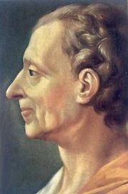
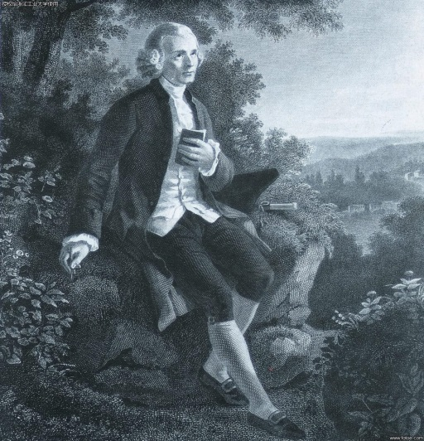
启蒙运动——近代人文主义的高峰
二、启蒙运动的内容——法国
卢梭
（1712—1778）
孟德斯鸠
（1689—1755）
《论法的精神》
《波斯人通信集》
《社会契约论》
《论人类不平等的起源》

Slide 100
启蒙运动——近代人文主义的高峰
二、启蒙运动的内容——法国
（孟德斯鸠认为）在实行专制政体的国家中，既无法律，又无规章，君主按照一己的意志与反复无常的性情领导一切；在实行君主政体的国家里，虽也有国王，但他得通过议会来治理国家；在实行共和政体的国家里，由全体人民自行治理。基于“道德”的共和政体虽好，但难做到；专制政体基于“恐怖”，必须坚决反对。
——吕一民《法国通史》
孟德斯鸠认为政体有哪几种？
孟德斯鸠
（1689—1755）
君主专制政体；君主立宪制；共和制
Notes:
孟德斯鸠认为君主立宪制、民主共和制都是比较好的制度，他更倾向于君主立宪制；他批判的是君主专制政体，为了防止君主专制，提出了三权分立的思想，并不是说三权分立就是民主共和制政体所设计，三权分立主要目的是为了防止君主暴政/专制

Slide 101
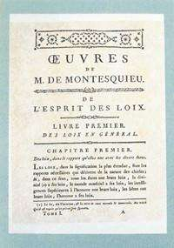
启蒙运动——近代人文主义的高峰
二、启蒙运动的内容——法国
孟德斯鸠的“三权分立”学说
《论法的精神》
立法权
（代议）
分权
行政权
（君主）
司法权
（独立）
三权分立，相互制约
Notes:
孟德斯鸠认为君主立宪制、民主共和制都是比较好的制度，他更倾向于君主立宪制；他批判的是君主专制政体，为了防止君主专制，提出了三权分立的思想，并不是说三权分立就是民主共和制政体所设计，三权分立主要目的是为了防止君主暴政/专制

Slide 102
任何国家的法律都不可避免地为地理条件、经济状况、宗教信仰，特别是政治制度等因素所制约。但是，在他看来，其中 ， 亦即政治制度。他认为政治制度决定了法律的精神及立法的内容，它甚至可以抵消地理因素的作用。
——《论法的精神》
拓
展
最重要的因素是政治因素
你是否同意孟德斯鸠的观点？请说明理由。
不同意。①经济基础决定上层建筑，法律属于上层建筑的范畴，会受到政治因素的影响，但最重要的影响因素应该是经济；②孟德斯鸠强调影响法律的因素是多样的，比起神学观点解释社会，有了很大进步，也是值得肯定的；
Notes:
分析：答案是不同意或部分同意。

Slide 103
启蒙运动——近代人文主义的高峰
二、启蒙运动的内容——法国
“人是生而自由，可是现在他却处处带着镣铐！”
1.人民权力观：天赋人权，自由平等
卢梭
（1712—1778）
人是生而平等的，统治者的权力来自于他同人民签订的契约，是人民把自己的权力让渡出来，如果他违反民意，侵犯民权，人民有权推翻他的统治，重新缔结契约。
2.社会观：社会契约论
Notes:
上帝不是主宰一切的那个上帝了，而是发挥社会作用：维系人心，稳定社会秩序等，在作用上和中国的三纲五常是一样的。

Slide 104
启蒙运动——近代人文主义的高峰
二、启蒙运动的内容——法国
一切权力属于人民，因而一切权力的表现和运用必须体现人民的意志。当人民的权力被篡夺并被运用来压迫和奴役人民时，人民完全有权利举行起义，有权利用暴力消灭篡权者。
国家最高权力就是全体人民的总的意志的体现，从而这样的权力只能保障人民的利益而不能损害人民的利益。因此只能加强这个权力而不应削弱或限制这个权力。这个权力也不能分割，因为人民的总的意志是不能分割的。
——卢梭
3.政治观：①人民主权说；
②权力不能分割；
Notes:
上帝不是主宰一切的那个上帝了，而是发挥社会作用：维系人心，稳定社会秩序等，在作用上和中国的三纲五常是一样的。

Slide 105
启蒙运动——近代人文主义的高峰
三、启蒙运动的影响
1、对欧洲的影响：
①它首先是一次伟大的思想解放运动，促使人们从宗教神学和封建主义的束缚下解放出来，使人文精神得到更深刻的体现。
②为各国反封建的资产阶级革命作了充分的思想准备，尤其是为法国大革命作了充分的动员。
2、对世界的影响：
①为美国独立战争和美国政治体制提供了思想武器和理论基础。
②为亚洲各国先进人士改造社会提供了思想武器。
Notes:
上帝不是主宰一切的那个上帝了，而是发挥社会作用：维系人心，稳定社会秩序等，在作用上和中国的三纲五常是一样的。

Slide 106
启蒙运动——近代人文主义的高峰
三、启蒙运动的影响
3、对中国的影响：
①对中国近代资产阶级革命产生重要影响；
②辛亥革命后，建立中华民国，颁布《中华民国临时约法》，规定国家主权属于全体国民，确立了三权分立的原则；
③新文化运动时期，高举民主与科学的旗帜，进一步解放了人们的思想；
Notes:
上帝不是主宰一切的那个上帝了，而是发挥社会作用：维系人心，稳定社会秩序等，在作用上和中国的三纲五常是一样的。

Slide 107
启蒙思想家的价值追求
现代世界的基本理念
政治上，消灭专制，保障人权
自由
社会上，批判封建特权
平等
宗教上，反对教会权威，迷信
宽容
知识上，倡导科学探索
科学
Notes:
地理大发现是在多重因素下促成的，其中有先进的资本主义因素，也有落后的封建因素。这一点大家要明确。

Slide 108
16-18世纪中期（1500年前后-1760年前后）阶段性特征：
资本主义时代是从16世纪开始的：
经济上：
①早期殖民扩张和资本原始积累，推动资本主义进一步发展；
②资本主义由分散的手工工厂到集中的手工工场阶段；
③重商主义政策盛行；
④新航路开辟促进了世界各地区之间的联系，世界市场雏形开始形成；
政治上：
①宗教改革致使教皇在欧洲的统治衰落；
②民族国家的形成；
③君主专制制度确立；
④早期资本主义制度的确立，但没有引发连锁反应（尼德兰革命、英国光荣革命）；
思想文化上：
①文艺复兴、宗教改革、启蒙运动促使近代人文主义兴起、发展；
②近代自然科学的发展，科学方法、科学实验探索自然；
③提倡“人性”，反对“神性”摆脱天主教会对人的束缚，关注现世生活；
Notes:
资本主义萌芽/经济与商品经济的关系：高度发达的商品经济是资本主义经济的必备阶段。

Slide 109
(讲评课模型【案例】)
⑴布置预习内容。
⑵布置学生预习任务。
⑵内容要具体，可操作。
课前延伸
⑴反馈检测情况，明确讲评重点。 ⑵学生研读参考答案，修改试卷的错误。
自主学习
⑴小组内合作交流。
⑵班内合作探究。
合作探究
课中探究
⑴讲解要透彻到位。
⑵要切实做到“三讲三不讲”。
精讲点拨
有效训练
进行变式训练和拓展训练。
⑴知识类复习。
⑵习题化训练。
课后延伸

Slide 110
讲评课 教学流程为：激情导入——明确目标——考情分析——失分原因——展讲评析——解题策略。 【注意点】 要充分利用考试数据，作好考情分析。难度系数高于0.7的，不讲；试卷发下后，学生通过讨论，对答案，已经解决了问题的，不讲； 失分原因分析环节，要从学生答题的思路、步骤等规范进行分析； 展讲评析环节。由学生展讲，异组点评，教师的作用是追问、纠偏和拓展； 解题策略，包括命题特点、规律的分析，一题多解，多解归一，答题步骤、答题规范等，也可做拓展演练。

Slide 111
试卷讲评课的基本做法
1.分离问题，突破瓶颈
根据学生的答题情况，将一些重点、难点试题从题目中分离出来进行讲评，不讲整道试题，不仅可以节省时间，还有利于重难点的突破。
2.洞查错误，揭示本质
学生犯错误的原因很多，有的隐藏较深，需深究，有的与教师的主观判断大相径庭，必须在讲评前面批面改，询问调查才能了解真实原因，只有弄清真实原因，讲评才会有的放矢，事半功倍。
3.内联外引，建立模块
不只就题讲题，要跳出题目讲联系，讲拓展。

Slide 112
4.对中选优，对中觅错
一道题做对了如果繁琐实际上存在着隐性失分的可能，讲评中应予以引导。试卷讲评，一题多解要突出优解，试卷讲评不但要讲评错的，还要讲评对的。
5.暴露过程，引导分析
要展示较难问题的引导与分析过程，展示他们在卷面及后期纠错中的独特思路，简洁的解法，整洁的卷面。

Slide 113
激励性、及时性、针对性、层次性、规范性、拓展性
变全面覆盖为重点讲练，突出高考热点问题
四个转变
四个突出
变介绍方法 为选择方法，突出解法的发现和运用
变以量为主为以质取胜，突出讲练落实
变以补弱为主为扬长补弱并举，突出因材施教
Notes:
使用方法： 【更改文字】：将标题框及正文框中的文字可直接改为您所需文字 【更改图片】：点中图片》绘图工具》格式》填充》图片》选择您需要展示的图片 【增加减少图片】：直接复制粘贴图片来增加图片数，复制后更改方法见【更改图片】 【更改图片色彩】：点中图片》图片工具》格式》色彩（重新着色）》选择您喜欢的色彩 下载更多模板、视频教程：http://www.mysoeasy.com

Slide 114
（三）深化对课标和教材的认知
（1）普通高中历史课程标准（2017年版）
进一步明确了历史课程的定位：立德树人为根本任务
优化了课程结构课程内容和呈现方式：通史+专题
更新了教学内容
凝练了课程目标：培养提高学生的历史学科核心素养
课程构成:必修+选择性必修\选修
通史+专题
必修:时序框架下的专题
选择性必修:专题下的时序表述

Slide 115
（2）对新教材认识
教材不仅关系着教育的质量、文化传承和人才培养，也关乎着国家事权、国家意志和国家安全，是解决为谁培养人、培养什么人、怎样培养人这一个根本任务的重要载体。
教材事关党和国家长治久安，事关中华民族伟大复兴，具有非常深刻的历史意义和战略意义。
统编教材是国家教材制度建设的核心内容和重要基石，是教材建设国家事权国家意志的集中体现，是更好地落实党的教育方针、培养德智体美劳全面发展的社会主义建设者和接班人的最佳途径，必须反映党和国家的政治想、意识形态和核心价值。
必修教材的重要导向：
1、反映新时代中国特色社会主义思想；
2、体现国家主流意识形态和国家意识；
3、渗透社会主义核心价值观教育元素；
4、注重对学生进行多方面的思想教育。

Slide 116
（3）新教材新的教学理念
确定教学主题：教学主题——逻辑整合——拓展边界（以主题为引领，使课程内容情境化，促进学科核心素养的落实）
形成教学深度：教学主题——重难点——教学深度——材料（对课程内容整合，引导深度学习，促进问题意志和证据意识在新情境对历史进行探索，拓展对历史的深度）
突出学生主体：自主学习——思考问题——产生问题——探究问题——生成问题——完善思维导图

Slide 117
2021备考应特别关注的新课标内容举隅：
必修课程：
1.3秦汉大一统国家的建立与巩固（秦朝的统一大业和汉朝削藩、开疆拓土、尊崇儒术）
1.4 认识三国两晋南北朝至隋唐时期的制度变化与创新、民族交融、区域开发和思想文化领域的新成就
1.6明至清中叶中国版图的奠定（了解明清时期统一全国和经略边疆的相关举措，世界变化对中国的影响，认识中国社会面临的危机）
1.18通过了解文艺复兴、宗教改革、启蒙运动与资产阶级革命的历史渊源，认识资产阶级革命的发生和资本主义制度的确立，是近代西方整理思想理念的初步实现。

Slide 118
必选1 ：国家制度与社会治理
1.3法律与教化
知道先秦时期成文法的产生过程，以及这一时期思想家对于德治、法治关系的讨论；知道自西汉起历代王朝法律、礼教并用的统治手段；了解近代西方法律制度的渊源和基本特征，知道宗教伦理在西方社会发展进程中的作用。
1.4民族国家与国家关系
了解古代中国民族政策和边疆管理制度，认识中国古代处理对外关系的体制；了解近代西方民族国家的形成情况，以及国际法的发展
1.5 基层治理与社会保障
了解中国古代以赋役征发为首要目的的户籍制度，以及有代表性的基层管理组织
1.6货币与税收
了解中外历史货币发行和使用情况，以及现代世界货币体系的形成

Slide 119
必选2： 经济与社会生活
2.1 食物生产与社会生活
了解新航路开辟后食物物种交流及其历史影响。
2.3商业贸易与日常生活
了解古代的商贸活动与贸易通道；知道货币、信贷、商业契约等在日常生活中的角色。
2.4村落、城镇与 居住环境
了解近代以来城市化进程中人们居住条件和生活环境的改善及问题
2.6 医疗与公共卫生
了解中医药的主要成就和西医在中国的传播、发展过程；了解现代医疗卫生体系的建立、发展及其对社会生活的影响。
必选3： 文化交流与传播
3.3人口迁徙与文化认同
了解历史上跨洲、跨国家、跨地区不同规模的人口迁徙，认识不在迁徙与融入当地社会过程中出现的文化认同
3.6文化的传承与保护

Slide 120
问题：如何消化这些内容？
◆专门、专项研究
◆补充到相应的单元里，不要在后期集中学习
◆阅读相关学术专著和新教材，不要空提概念，要有一定的史实和材料支撑

Slide 121
涉及民族问题:
统一多民族国家
民族融合
多元一体
文化认同

Slide 122
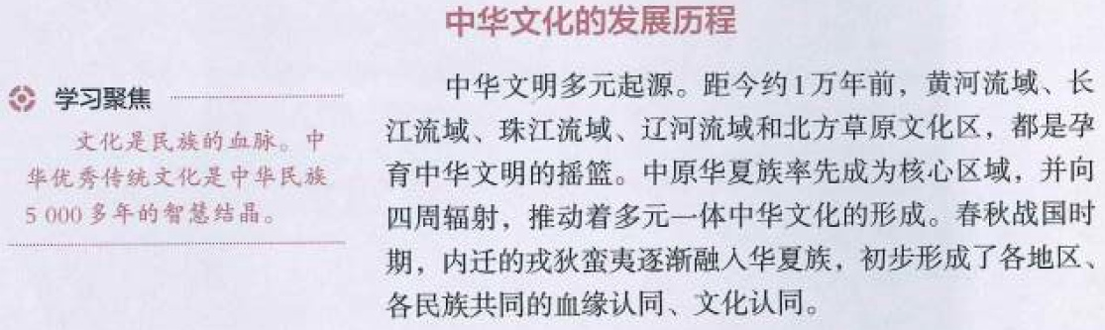
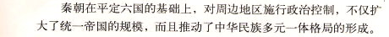
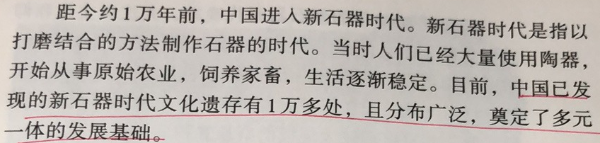
中华民族（文化）多元一体
例1
新部编教材选择性必修三第1课
人民版课标教材必修一第2课
新部编教材必修中外历史纲要(上)

Slide 123
一、 厘清几个概念：
1.中华:中华一词始见于《三国志 诸葛亮传》与中国一词含义相近，但更偏重于文化。
2。中华民族 中华民族一词始见于20世纪初，最初指汉族，后泛指中国境内所有民族。 《辞海》：“中华民族是中国各民族的总称”
3。文化： 《易经·贲·彖》载，“观乎天文，以察时变；观乎人文，以化成天下”。“文化”一词即由此而来，亦昭示着中华文明礼达四方、化成天下之意，体现着“天人合一”式的东方古老智慧。

Slide 124
二、 中华民族多元一体格局形成
1。先秦时期多地域核心的众族互动(多元起源)
2。秦汉时期多元一体核心：汉族的形成
3。魏晋至清末时期多元一体的大发展
总之，汉唐中原文化是中华文明，元清等游牧民族文化亦为中华文明。

Slide 125
三、中华文化多元一体的内涵及特点
 | 政治 | 经济 | 文化
 |  |  | 文化起源 | 文化发展
多元 | 中原汉族地区，奴隶社会到封建社会; 政权割据； 周边少数民族长期徘徊于原始氏族社会与早期奴隶制阶段 统一国家在不同地域因俗而治的基本政策和尊重各地域生活方式、习俗礼仪的国家治理方式。 | 农耕---游牧 (最明显) 旱地---水田(农业区) 在平原、山地、森林、草原、河滨海岸地区，又有宜农、宜林、宜牧、宜渔等经济差异 | 7 000多处新石器时代文化遗址 | 地方特色; 民族特色 . 表现于语言、宗教、风俗、建筑、文学艺术、音东舞蹈等多个方面。
一体 | 少数民族政权汉化封建化； 地区管理方式的改变，如“改土归流” | 中原高度发达的农业经济对周边地区的强大吸引力，民族间与区域间的经济交流和同步发展。 | 区域间民族间的接触与交融，相互吸收比自己优秀的文化而不失其原有个性 少数民族吸纳汉族文化; 汉族吸纳少数民族文化; 少数民族彼此吸纳 汉族中心
各区域、各民族发展的不平衡

Slide 126
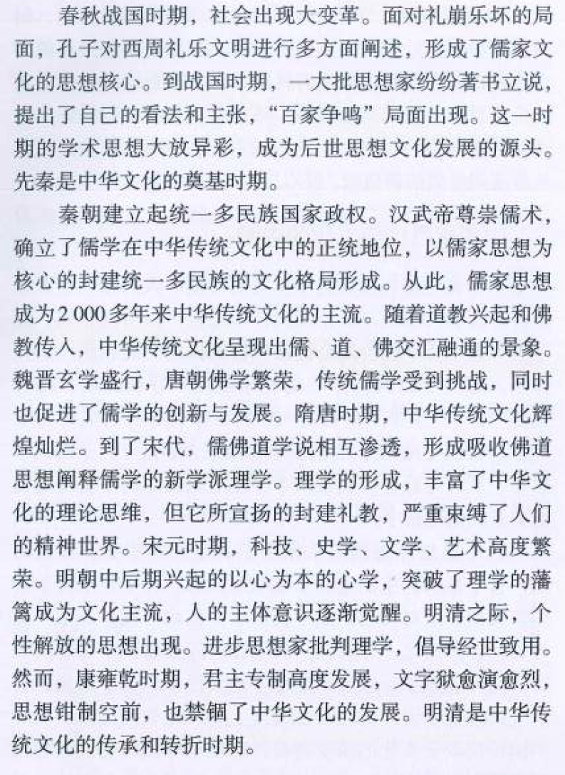
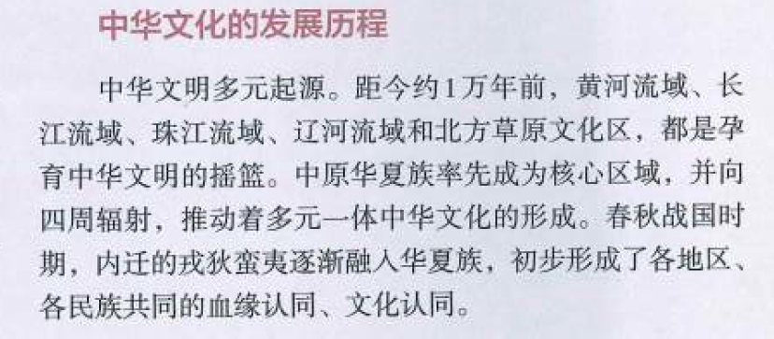
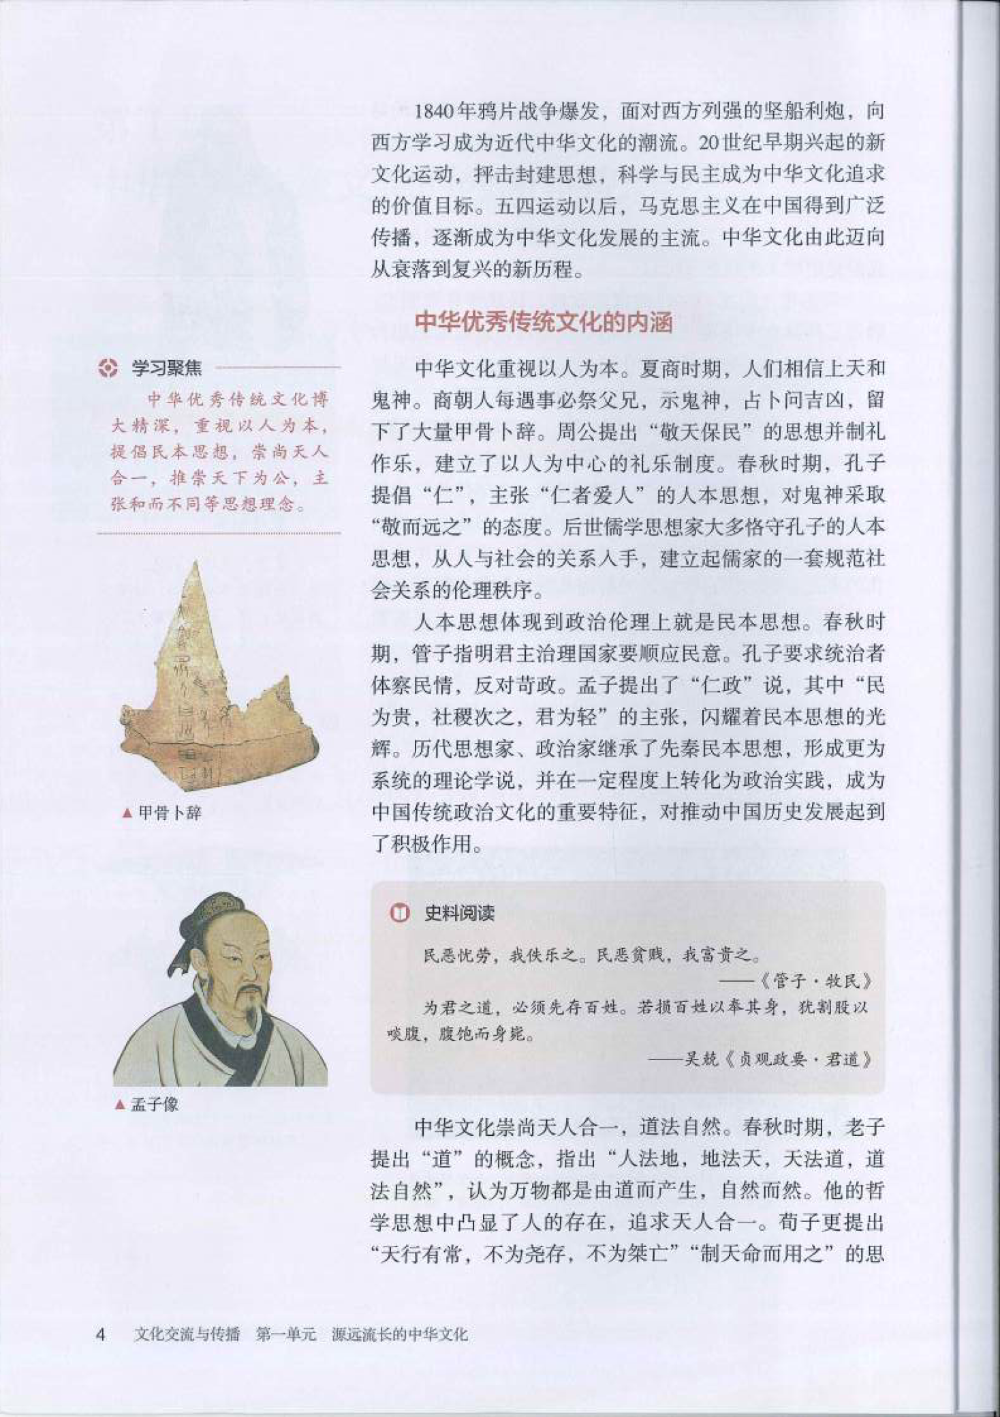
新部编教材 选择性必修3《文化传播与交流》 中华优秀传统文化的内涵与特点
文化是民族的血脉。中华优秀传统文化是中华民族5000多年的智慧结晶。

Slide 127
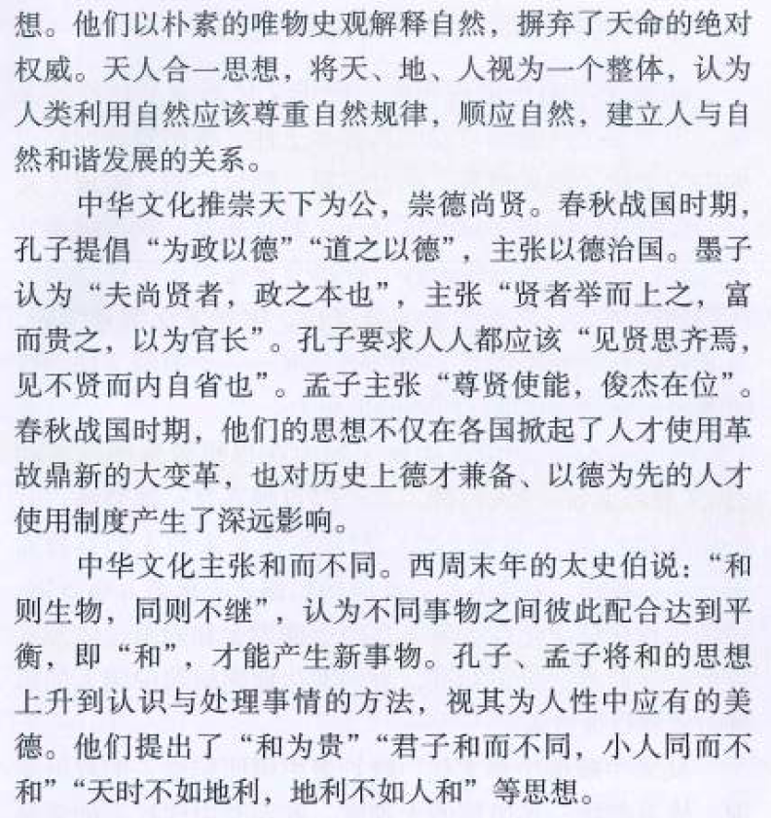
中华优秀传统文化的内涵

Slide 128
家国情怀一般说来指的是一个人对自己国家持有的高度认同感和归属感、责任感和使命感，是对为实现国家富强、人民幸福所展现出来的持久的理想追求，是对自己国家和民族，乃至整个人类社会前途和命运所表现出来的深情大爱。这种对自身、对家庭、对国家乃至对全人类的人文关怀，也是中华优秀传统文化中的重要组成部分，如“先天下之忧而忧，后天下之乐而乐”……“修身、齐家、治国、平天下”的思想也是家国情怀的具体追求。
——《普通高中历史课程标准（2017年版）解读》
课程标准、考试大纲、高考、历史教学的落脚点:家国情怀

Slide 129
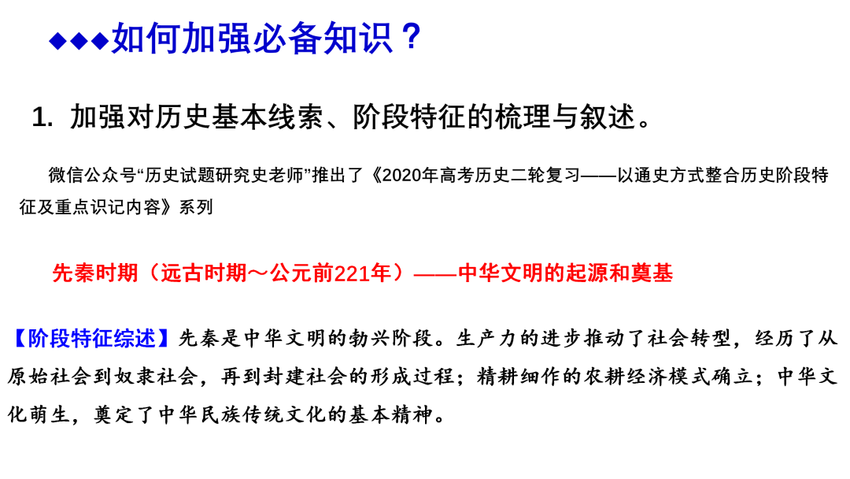
(四)转变观念，加强必备、主干知识复习
例：中古史时序和阶段特征
◎先秦（BC2070年～BC221年）
（1）夏、商、西周（BC2070年～BC771年）：中国早期文明
政治：三大制度（分封制、宗法制、礼乐制）体现先民政治智慧，强化文化与价值认同；黄河流域开发较早。
经济：井田制。
文化：礼乐文明发达，强化等级、规范社会秩序。
（2）春秋战国（BC770年～BC221年）
政治：“礼崩乐坏”，战争与变法中，旧秩序打破，中央集权雏形形成（贵族政治向官僚政治转变、县制出现）；士阶层涌现，社会流动加大。
经济：铁器、牛耕，井田制到私有制，精耕细作的农耕经济模式确立；私营手工业与商业出现。
思想文化：“百家争鸣”奠定中国文化基础；天下一家的文化观初步形成；私学兴起。

Slide 130
例：中古史时序和阶段特征
◎秦汉、魏晋南北朝时期（BC221～589年）
（1）秦汉（BC221～220）
政治：中央集权制度建立并巩固；汉承秦制；官僚政治代替贵族政治；统一的多民族国家形成与发展。
经济：大地产制（庄园经济）兴起，重农抑商政策强化。
思想：儒家思想成为正统思想；科技文化大发展。
外交：“中华文化圈”酝酿；丝绸之路开通。
（2）魏晋南北朝（220年～589年）
政治：国家大分裂，民族大交融；士族制度形成；九品中正制导致门阀政治浓郁，并制约皇权。
经济：江南经济发展，南北经济差距缩小。均田制出现。
思想：道教、佛教冲击儒学地位。儒学渗透到法律与日常生活。

Slide 131
◎隋唐宋时期（581年～1279年）
政治：中央集权制度完善，地主阶级的政治创新能力和国家治理能力进一步提高；宋重文轻武、形成君主与大臣“共治天下”局面。平民社会形成。
经济：封建经济继续发展，显现繁荣景象；租佃制、商业革命；经济重心南移完成，海外贸易发达。
思想文化:儒学复兴形成新的理论体系；科学技术世界领先；唐诗、宋词繁荣，市民文学成为文化发展的新特点。
◎元明清时期（1279年～1840年）
政治：专制制度空前强化，统一多民族国家巩固与社会由盛转衰。社会转型。
经济：农业手工业超前代，商品经济空前活跃，经济总量处世界前列。江南经济转型；但与西方相比，已开始落后于时代发展潮流。
思想文化：儒家思想新发展；市民文艺空前繁荣，但教育、科举、文化政策都体现专制制度强化的色彩；科技进入总结阶段。
外交：中学西传和早期西学东渐；朝贡体系强化及开始遭到挑战。

Slide 132
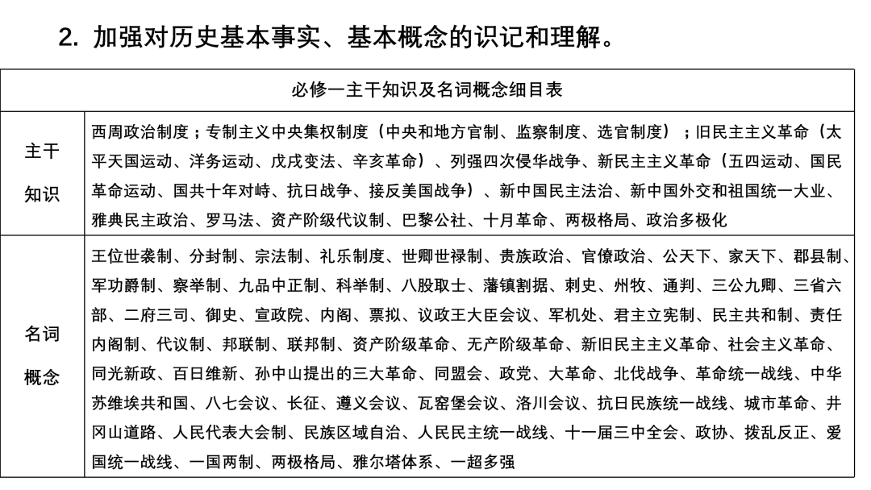

Slide 133
澄清概念内涵外延，深化理解概念本质
历史概念是人们对历史事物从现象到本质的全面认识的概括性反映。
历史概念的语言表达形式是特定的历史名词或词组。
由于历史事物总是具有特定的时间、地点、人物及其专指的其他内容，所以，一般来说，历史概念应包括下面三个方面的内容： 该历史事物本身所具有的时、地、人，事； 该历史事物的本质属性（性质）； 该历史事物的特征（意义、影响）。
历史概念：史实概念和史论概念。

Slide 134
澄清概念内涵外延，深化理解概念本质
概念的内涵：概念的内部结构，它包括时间、地点、内容（过程）、结局等史实要素。
概念的外延：概念的外部联系，它包括背景（原因、条件等）、与之相关事件（事物）的联系、性质、作用和影响等评价要素。
一、理解历史概念：能够用语言表述概念的确切含义，知道它具有哪些本质属性及它包含哪些对象，还要知道它和其他概念间的联系和区别。 二、运用历史概念：能够把概念运用到新情境中，辨认出概念的本质属性，并运用概念的有关属性进行判断推理。

Slide 135
政治制度方面的表现
分封制
宗法制
血缘纽带（里）
权利的分配
权利的继承
维护的工具
维护的工具
礼乐制
权力的认同
分封制——政治生活等级化
宗法制——家庭生活政治化
礼乐制——等级观念生活化

Slide 136
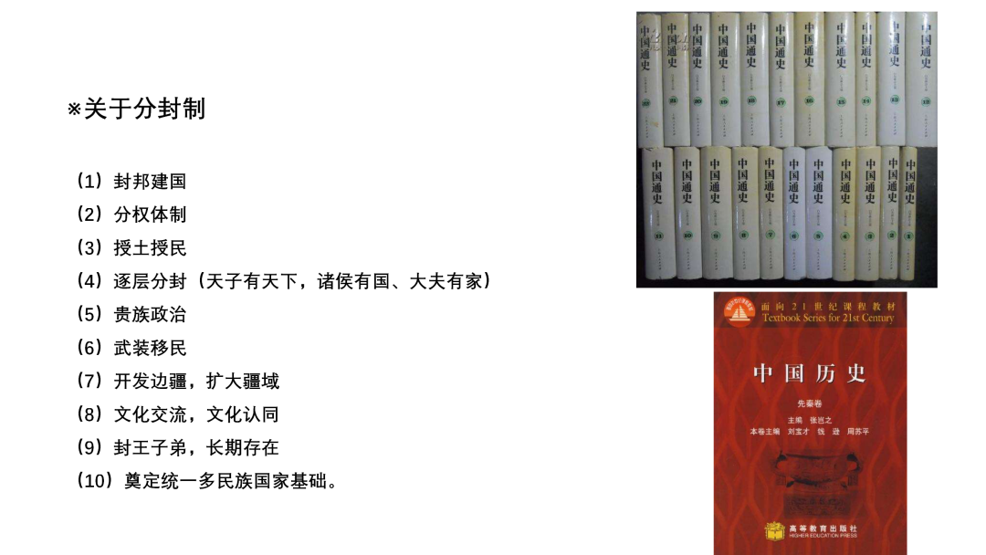

Slide 137
概念不清、不明、不准是考生失分的重要原因
小农经济
地位：中国古代农业主要经营方式（长期存在）
特征：规模小、分工简单、相对封闭。
特点：分散性、落后性、封闭性、脆弱性、积极性。
形式：自耕农、租佃关系、租种国家土地。
条件：政策因素、社会因素、自然因素。
发展：理解重农抑商与小农瓦解的趋势。
影响：经济发展、政治稳定、文化特点、民族心理。

Slide 138
概念不清、不明、不准是考生失分的重要原因
精耕细作
地位：中国古代农业主要生产模式（耕作方式）。
特征：以生产技术的改进、革新为主要表现。
环境：与小农经济紧密结合。
影响：推动了中国古代经济的发展与繁荣。
评价：实践经验积累，难以产生革命性的革新。

Slide 139
概念不清、不准是学生存在的普遍问题！
人文主义
文艺复习：禁欲主义；世俗幸福……。
宗教改革：天主教会；精神自由……。
启蒙运动：封建制度；民主法制……。

Slide 140
3、加强对知识内在联系、立体网络的理顺和架构
抓“点”：概念准确到位，史实陈述清楚，阶段特征牢记，重要节点突出。
串“线”：即有内在联系的历史事件构成的知识线索。
铺“面”：即某一时期历史的全部内容构成的知识整体。
织“网”：即把零散的知识串联起来，“织”成完整的、立体的网，实现学科内的“超级链接”。

Slide 141
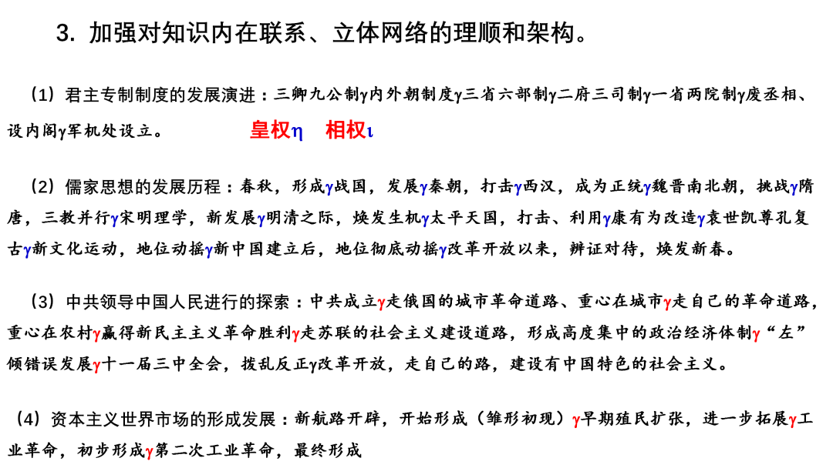

Slide 142
秦汉隋唐宋元时期政治制度演变特点
一个继承：政治制度在继承中发展。
两个趋势：中央集权不断加强的趋势；
皇权不断加强的趋势。
三个创新：中央官制的创新；
地方制度的创新；
选官制度的创新。

Slide 143

新中国经济建设道路的探索
走向市场经济
走向计划经济
计划经济时代
计划经济松动
1953年
1958年
1950年
1956年
1960年
1978年
1992年
不要四面出击
开始三大改造
实施一五计划
坚持平衡发展
实现追赶超越
提出八字方针
实行改革开放
发展市场经济

Slide 144
走向计划经济（1949—1956）
一、直面现实——不要“四面出击”（1950—1952）
主要任务：恢复经济，巩固政权。
主要措施：保护和发展资本主义工商业；
实行土地改革，实行农民土地私有制
二、追寻理想——实行“三大改造”（1953—1956）
主要任务：完成改造，建立社会主义经济基础
主要内容：以“合作社”方式改造农业和手工业
以“国家资本主义”方式改造工商业
三、追寻理想——实行“一五计划”（1953—1957）
主要任务：实现社会主义工业化。
主要特点：优先发展重工业。

Slide 145
计划经济时代（1956—1978）
一、道路思考——坚持“平衡发展”（1956年）
主要任务：探索中国社会主义建设道路
主要内容：《论十大关系 》；
中共“八大”的论述。
二、追逐梦想——力争“追赶超越”（1958年）
主要任务：追求经济的高速度，实现社会变革
主要内容：“大跃进”和“人民公社化”运动
主要影响：造成1959年以后经济困难局面的出现。
三、回归现实——提出“八字方针”（1960—1964）
主要任务：克服经济困难。
主要内容：“调整、巩固、充实、提高”的八字方针
四、迷失方向——陷入“经济混乱”（1966—1976）
主要特征：国民经济处于全面混乱。

Slide 146
经济体制转型（1978—1992）
一、整装出发——实行“改革开放”
三中全会：做出“改革开放”的决策。
经济改革：农村起步（家庭联产承包责任制）
城市跟上（给企业放权，增强企业活力）
二、面向世界——实行“对外开放”
对外开放格局：经济特区——沿海开放城市——
沿海经济开放区——内地。
开放格局特点：全方位、多层次、宽领域

Slide 147
走向市场经济（1992年以后）
一、接轨世界——发展“市场经济”（1992年以后）
邓小平讲话：回答了社会主义的本质特征。
中共十四大：确立了建立市场经济的改革目标。
中共十五大：社会主义市场经济的特征。
二、迎接挑战——应对“美国优先”
中美贸易战思考：中国如何面对全球化的挑战。
习近平博鳌讲话：中国开放大门永远不会关闭。

Slide 148
4、拓展教学边界——注意从新角度回归知识
郡县制促进了中国古代政治形态的“现代化”
——张树平《“理性政治知识”与中国古代
政治的“现代化”》 新史观下中国近世开端于宋代
——日本内藤湖南《概括的唐宋时代观》 明清之际的实学思潮是人文启蒙思潮
——王杰《明清之际：思想的冲突、批判与创新》 从社会稳定角度看和谈出来的中华民国
雅典公民大会决策缺乏理性的制度化
——毛丹《修昔底德的正义论》 商业资本推动了近代民主制的建立
——《政府预算的民主性：历史与现实》

Slide 149
先秦时期
4、拓展教学边界——注意从新角度回归知识
视角一：分封制是一种宗族式的殖民扩张
视角二：战国时期的土地私有推动了土地买卖活动
视角三：中国先秦思想中的人文精神
汉代
视角一：姓氏含义变迁与官僚政治的形成
视角二：官营手工业也面向民间市场生产
视角三：汉武帝并没有罢黜百家

Slide 150
明清时期
4、拓展教学边界——注意从新角度回归知识
唐宋时期
视角一：唐代三省制实际上制约了皇权专制
视角二：科举制摆平了智力精英
视角三：唐代长安城严禁违章建楼
视角四：宋代农业经济出现专业化生产
视角五：唐宋时期社会价值取向
视角一：明清时期宗法观念走向衰落
视角二：传统思想中萌发“人性”的觉醒

Slide 151
教材拓展
例1：太平天国运动与近代化
例2：洋务运动和“中体西用”
例3：辛亥革命（南北议和和清帝退位）
例4：梭伦改革、《十二铜表法》
例5：宗教改革与社会进步
例6：欧美资产阶级代议制
德意志帝国宪法、英国君主立宪制、美国1787年宪法、两党政治
例7：十月革命与苏联工业化
例8：资本主义福利制度
通过有效拓展、提升历史认识，形成宽广视野。

Slide 152
4、教学内容的适度拓展
关注和思考新教材表述的变化
与旧教材相比，新历史教材（《中外历史纲要》）对一些历史事件的表述，往往代表着历史学最新研究成果，也是历史学界研究成果的体现，也是中学教学讨论的热点。

Slide 153
4、教学内容的适度拓展
关注和思考新教材表述的变化
《中外历史纲要》（上）第20课《北洋军阀统治时期的政治、经济与文化》：
日本看到袁世凯大权在握，1914年8月，利用第一次世界大战爆发，欧洲列强无暇东顾的时机，向袁世凯提出把中国的部分领土以及政治、军事、财政等置于日本控制之下的”二十一条“要求。经过谈判，袁世凯最终与1915年5月被迫签订的不平等的“中日民四条约”。

Slide 154
4、教学内容的适度拓展
关注和思考新教材表述的变化
关于藩镇割据，《中外历史纲要》（上）第6课《从隋唐盛世到五代十国》，是这么表述的：
安史之乱期间和以后，唐朝陆续在内地增设藩镇。藩镇管辖地区，大11州，小者三四州。有些藩镇独立性很强，形成藩镇割据的局面。这种局面在唐朝后期持续了100多年，严重削弱了唐朝的统治力量。

Slide 155
4、教学内容的适度拓展
关注和思考新教材表述的变化
《中外历史纲要》（上）第17课《寻求国家出路的探索和列强侵略的加剧》对太平天国运动的评价：
太平天国运动虽然失败，但它沉重打击了清王朝的统治，引起政治和权力结构的变化，湘淮系官僚集团形成，汉人权力增长，中央权力下移，对此后历史的发展产生重大影响。

Slide 156
扎实的基础知识+科学的方法==制胜法宝
考查的主干知识，运用的是必备知识
考查的关键能力，运用的是方法思路
高考是选拔考试，比拼的是学习效果
高考是学生表演，检验的是教学水平

Slide 157


（五）一轮复习的基本思路（课例）
课例：中国近代思想潮流的演变
——“碰撞”与“抉择”

Slide 158

壹
宏观与微观视角下的
中国近代思想

Slide 159


一、宏观与微观视角下的中国近代思想
宏观角度
社会转型
农业社会转向工业社会（经济）
封建社会转向近代社会（制度）
近代化
方向、趋势（历史的潮流）
新旧交替
社会现实（新人与旧人、新势力与旧势力）
微观角度
复杂性
思想的发展新旧交替、不断反复
长期性
历史的发展是循序渐进的，而不是一蹴而就的。
继承性
传统文化不可能完全割裂
前瞻性
先进的思想先于实践产生
Notes:
社会转型—农业社会转向工业社会（经济）；封建社会转向近代社会（制度） 近代化—方向、趋势（历史的潮流） 新旧交替（社会现实）

Slide 160
趁热打铁
(2021湖南省高考)1919年11月，有人指出当时全国新出版物中普遍有“一个‘?’疑问符”、“这个‘疑’字不但把我国固有的思想信仰动了，而且把‘舶来品’的思想信仰也摇动起来”。思想界这一状况
A．是基于对五四运动的反思
B．促进了新思想的进一步传播
C．反映中西文化矛盾的激化
D．表明使用新式标点成为时尚
B

Slide 161
贰
历史视角下的“华夷之辨”

Slide 162
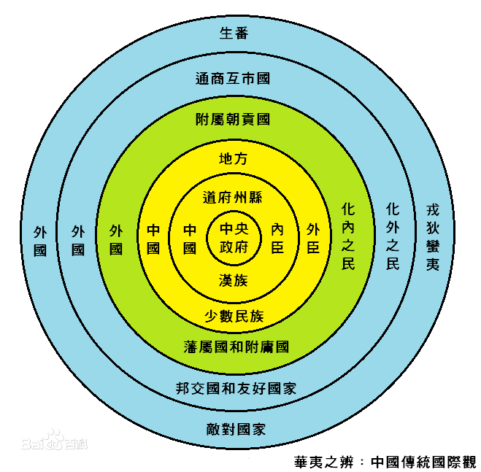
二、历史视角下的“华夷之辨”
（一）清人的国际观——“华夷之辨”
空间角度
中国居于世界中心
“中国有礼仪之大，故称夏；有服章之美，谓之华。” ——《春秋左传正义·定公十年》
“管仲相桓公霸诸侯，一匡天下，民到于今受其赐。微管仲，吾其被发左衽矣。”
——《论语·宪问篇》
文化角度
捍卫华夏文明（夷夏之防）
（文化优越感、域外文化鄙夷）
民族角度
古代民族国家意识的体现
Notes:
是历史视角，不是“上帝视角”。也就是说不是站在今天的角度看历史问题，而是要站在历史的角度看历史问题。要理解近代初期清人的思想，首先要理解当时清人的世界观。 华夏文明就是礼仪制度

Slide 163
二、历史视角下的“华夷之辨”
（二）思想层面的“碰撞”——新思潮
“生活在‘天朝’中的人们，自有一套迥然相别的价值标准，另有一种平等观念。他们对今天看来为“平等”的条款往往愤愤不平，而对今天看来为‘不平等’的待遇却浑然不觉。”
——茅海建《天朝的崩溃》
道光年间厘订种种“防范夷人章程”，其中规定：“夷人私带番妇住馆，及在省乘坐肩舆，均应禁止也”；“夷人具禀事件，应一律由洋商转禀，以肃政体也”；“不准汉人借领外夷资本”；“禁在广州住冬”……
——《近代中国社会的新陈代谢》

Slide 164
二、历史视角下的“华夷之辨”
（二）思想层面的“碰撞”——新思潮
“夷之长技有三：一战舰，二火器，三养兵练兵之法。”“是书何以作？曰以夷攻夷而作，为以夷款夷而作，为师夷长技以制夷而作。”
——魏源《海国图志》
意义：
启发人们冲破传统观念的束缚；
启迪了洋务运动的发展；
“米利坚合众国以为国，幅员万里，不设王侯之号，不循世及之规，公器付之公论，创古今未有之局，一倚奇也。泰西古今人物，能不以华盛顿为称首哉！” ——徐继畬《瀛寰志略》
这些著作已经把“天下”的概念在一定程度上建立在近代地理科学知识的基础之上，举凡地球全貌、经纬度、南北极、五大洲、四大洋等，都有了比较详细的介绍。书中广泛使用了世界地图，如《海国图志》共收地图七十七幅，分地球全图、各洲图、沿革图等，《瀛寰志略》有图四十二帧，质量更高一些。
——《鸦片战争后的“开眼看世界”思想》

Slide 165
二、历史视角下的“华夷之辨”
（三）实践层面的“抉择”——洋务运动
西方民族强暴的侵略和扩张同时又不自觉地裹挟着一种不能用意志和感情化解的历史内容,那就是逼迫中国改变几千年来的传统封建制度。因此,只有在实现自身近代化的过程中,中国才能真正抵抗一个近代化了的侵略者。这是历史着意赋予近代中国反侵略和反封建的同一性。先进的人们之所以为先进,就因为他们深浅不同地体会和理解了这一历史趋势,所以,力求用自觉的改革来实现中国的自强,并以此阻止来自外国的进逼；顽固的人们之所以为顽固,就因为他们抱残守缺,一厢情愿地指望用封建主义来打败资本主义。这种改革和反改革曾经形成争论冲突,并贯穿于近代史的每一环节而构成百年历史的主线。
——《中国近代社会的新陈代谢》

Slide 166
二、历史视角下的“华夷之辨”
（三）实践层面的“抉择”——洋务运动
洋务运动的指导思想
中学为体，西学为用
“中学为体” ：肯定封建制度，强调以封建纲常伦理作为国家安身
立命的根本。
“西学为用” ：学习西方先进的技术，为封建制度服务。
如何辩证看待“中学为体，西学为用”？
“每个原理都有其出现的世纪。”虽说“中体西用”后来久被指包庇封建，其实，那个时候的中国，天下滔滔，多是泥古而顽梗的士人，在封建主义充斥的天地里，欲破启锢闭，引入若干资本主义文化，除了“中体西用”还不可能提出另一种更好的宗旨。如果没有“中体”作为前提，“西用”无所依托，它在中国是进不了门，落不了户的。 ——《中国近代社会的新陈代谢》
“中体西用”具有历史的局限性，同时又有一定的历史必然性。
Notes:
1.鄙夷到学夷，这也意味着对传统华夷之辩的冲击。2.通过含义，对洋务运动本质的认识，主观上、客观上的区别；3.辩证分析“中体西用”

Slide 167

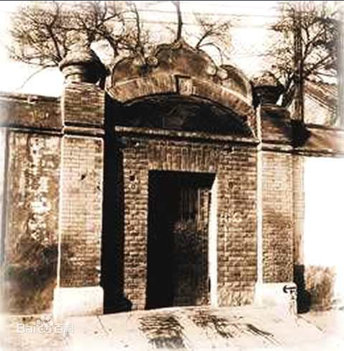
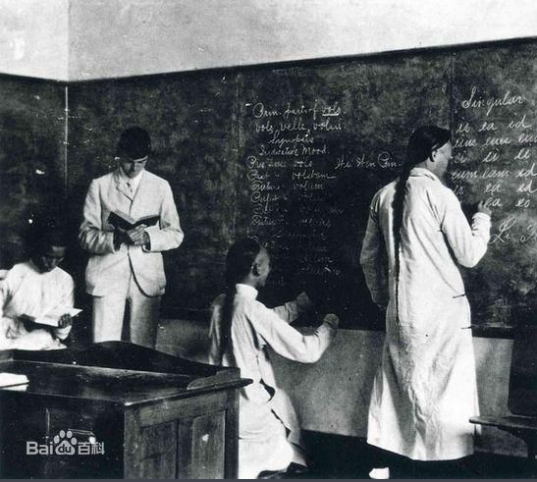
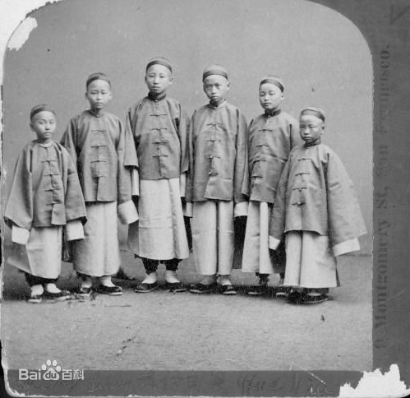
知识储备
开创近代教育
京师同文馆1863年成立，这是一所培养外国翻译人才为主的学校，初设英文管，由英国传教士包尔腾任教习。以后次第增设俄文馆、法文馆、德文馆、日文馆，美国传教士丁韪良任总教务近30年。京师同文馆30年中翻译西书近200部，尤以外交和史地政法一类为多，其中有中国人看到的第一本国际公法。1868年江南制造局附设的翻译馆，40年里翻译书籍达199部，而以自然科学、实用科学为多。
京师同文馆
派遣留学生在容闳主持下，从1872年到1875年，先后有120名幼童被派赴美留学。（原定以15年为期，学成回国。但顽固派担心幼童将成为“美化”之人，……1881年全部撤回。）同一时期，福州船政学堂也曾派遣30余名留学生分赴英法学习海军。
留美幼童
Notes:
目的是双方面的：镇压农民起义；抵制外国侵略。中国的近代化或者说中国近代的社会转型冲击不是最主要的原因，那么，还是

Slide 168
趁热打铁
（2015·江苏高考·7）1876年，郭嵩焘出使海外期间常写信给李鸿
章，报告日本派到西洋的留学生不限于机械一门，学政治、经济的都有，
劝其扩大留学范围。他的这些言论引起了士大夫们的谩骂，有人说他是
“汉奸”。结果，出使不到两年他就回国了。这说明( )
A.李鸿章的洋务思想日趋保守
B.郭嵩焘对西方体制过于推崇
C.郭嵩焘的主张超越主流思想
D.清廷的对外政策发生了变化
解析：郭嵩焘作为先进中国人的代表，其思想已经走在“中体西用”的前边，超越顽固派所能容忍的极限。
Notes:
附会：把没关系的说成有关系的；把没有意义的某种事物说成有意义的。

Slide 169
趁热打铁
（2014·天津高考·6）19世纪八九十年代，李鸿章在为格致书院所出考题中，曾问到西方测温、测热、测电的方法，问到西方平弧三角与《周髀算经》的关系，问到西方关于64种化学物质在中国语言为何物……。这说明当时的中国人( )
A．开始开眼看世界 B．坚持“中体西用”
C．普遍接受西式教育 D．关注西方科技
解析：D
启示：
千万不要犯“先入为主”的错误，要从材料出发，从概念出发。
Notes:
附会：把没关系的说成有关系的；把没有意义的某种事物说成有意义的。

Slide 170
趁热打铁
（2019·江苏高考·6）清末，江苏某师范学校的校歌唱道：“经义治事，安定（北宋教育家胡安定）遗风，体用贵兼通。旧学沉沦，新知潮涌，两端执乎中。”歌词体现的理念是( )
A．全面复兴旧学 B．排斥西方新学
C．新学消解旧学 D．崇尚中体西用
解析：D
启示：
①“思想”、“理念”很难用时间去硬性量化，历史发展的长期性；
②抓住事物的本质，清政府维护封建统治的根本目的是始终不变的。
③材料意识，从材料出发；
Notes:
附会：把没关系的说成有关系的；把没有意义的某种事物说成有意义的。

Slide 171
叁
由“量变”到“质变”
——道路的”抉择“

Slide 172
趁热打铁
（2013·海南高考·13）1875年，郭嵩焘奏称：“西洋立国有本有末，其本在朝廷政教，其末在商贾，造船、制器，相辅以益其强，又末中之一节也……将谓造船、制器，用其一旦之功，遂可转弱为强，其余皆可不问，恐无此理。”这一认识( )
A．是中体西用论的具体表述
B．对洋务派思想有所突破
C．反映了顽固派的政治主张
D．奠定维新变法的思想基础
解析：B
思想与实践不一致性，思想先于实践，但思想形成实践成为“抉择”，需要时代的进步，形势的发展推动。
Notes:
附会：把没关系的说成有关系的；把没有意义的某种事物说成有意义的。

Slide 173
三、由“量变”到“质变”—“道路”的抉择
（一）维新与革命
在甲午战争的民族危难中成立的兴中会和强学会 ，一个以革命为宗旨，一个以改良为依归；一个要把皇帝拉下马，一个要向皇帝上书请愿。他们揭示了革命和改革两面大旗，都想为衰落的中国寻找出路。
——《中国近代社会的新陈代谢》
维新派与革命派的异同
同
代表资产阶级的利益；废除封建制度
异
维新派：主张建立君主立宪制；改革方式
革命派：主张建立民主共和制；革命方式

Slide 174
三、由“量变”到“质变”—“道路”的抉择
（一）维新与革命
孙中山在1894年,章太炎在1898年还分别向李鸿章上书论政,想通过他在政治上有所兴革。革命派与改良派有热爱祖国、要求改变现状的共同愿望,他们曾经寻求合作。就是到了1899年农历六月康有为已在加拿大成立了名声不好的保皇会,
革命派也还是没有放弃同康、梁携手的活动。这种事实说明,在近代中国,革命一开头并不是改良的对立面,而是改良的合作者。
——《中国近代社会的新陈代谢》
20世纪初年，民族矛盾的强烈刺激使一大批知识分子由爱国走向革命,其中包括原来参加维新运动的如秦力山杨笃生、章太炎等一批人也都投到革命的旗帜下来了。时局的震荡,甚至连梁启超也有“中国实舍革命外无别法”之想。
——《中国近代社会的新陈代谢》
Notes:
思想是变化的，特别是随着社会形势的变化，人们的观念会发生变化。但是，真理是不变的，变化是为为了使得中国能够摆脱半殖民地半封建社会，能够实现民族独立、民族富强。

Slide 175
三、由“量变”到“质变”—“道路”的抉择
（二）旧民主主义革命与新民主主义革命
无产阶级开始登上历史的舞台
资产阶级思想
俄国十月革命
新文化运动
五四运动
1915年
《青年杂志》
1917年
1919年5月4日
社会主义思潮成为新文化运动的主流
1914年-1918年
第一次世界大战
Notes:
革命的道路上，又出现了抉择，就是新旧民主主义革命。这次抉择又和一次重要的思想文化运动有关就是新文化运动。

Slide 176
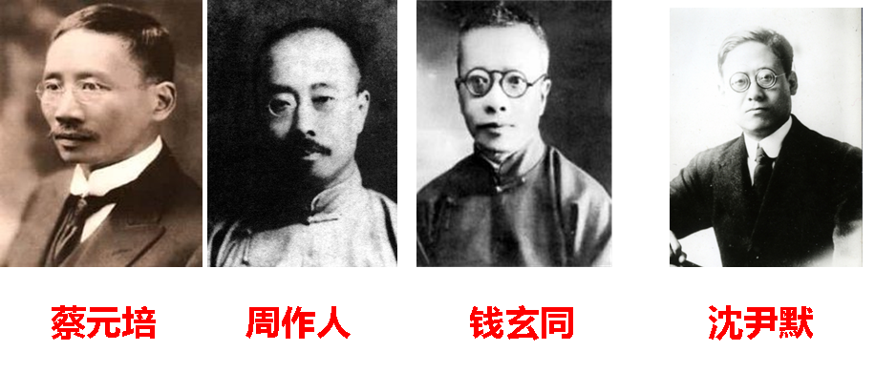
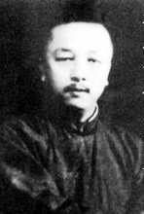
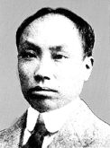
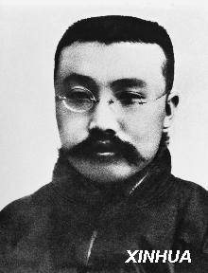
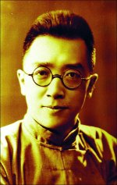
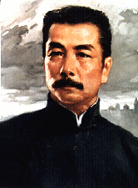
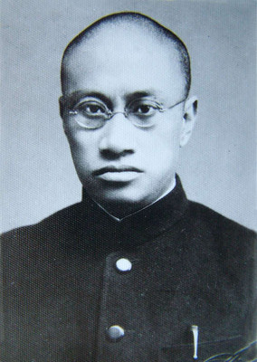
实现救亡图存的理想
改造国民的思想
刘半农
具有专业知识、独立精神、强烈社会关怀和批判精神，是现代知识分子的本质特征。
——雷颐：《探寻中国现代知识分子百年心路——从＜孤寂百年＞说起》
陈独秀
李大钊
胡适
鲁迅
梁漱溟

Slide 177
三、由“量变”到“质变”—“道路”的抉择
（二）旧民主主义革命与新民主主义革命
新文化运动
“革命成功将近十年，所希望的件件都落空，渐渐有点废然思返，觉得社会文化是整套的，要拿旧心理运用新制度，决计是不可能的，渐渐要求全人格的觉醒。” ——梁启超《五十年中国进化概论》
专制愚昧——民主科学
旧道德——新道德
旧文学——新文学
批判
半殖民地半封建社会
改造
旧民主主义
革命
资产阶级性质
宣扬
各种思潮涌入
新民主主义
革命
无产阶级性质
Notes:
追求真理

Slide 178
三、由“量变”到“质变”—“道路”的抉择
（二）旧民主主义革命与新民主主义革命
马克思主义思想传播
历程：传入——论战、传播——接受——中国化
1.问题与主义之争
“经济问题的解决，是根本解决。经济问题一旦解决，什么政治问题、法律问题、家庭制度问题、女子解放问题、工人解放问题，都可以解决。”尤其是对于中国这样一个没有生机的社会，“必须有一个根本解决，才有把一个一个的具体问题都解决了的希望。 —李大钊
阶级斗争学说是唯物史观的一个重要内容，要解决经济问题，就必须进行阶级斗争，进行革命；如果不重视阶级斗争，“丝毫不去用这个学理作工具，为工人联合的实际运动，那经济的革命，恐怕永远不能实现”。
——李大钊
革命、社会主义道路是中国国情的选择。
Notes:
资本主义道路并没有真正解决半殖民地半封建社会，建立无产阶级专政，走社会主义道路成为一种真正实现救亡图存的选择，也是必然的选择。论战的过程中，有一些原来敌视社会主义的人走进了社会主义阵营，当然也有原本支持社会主义的人，开始反对社会主义。

Slide 179
三、由“量变”到“质变”—“道路”的抉择
（二）旧民主主义革命与新民主主义革命
马克思主义思想传播
2.五四运动后，马克思主义在中国传播的基本特点是什么？
五四运动极大地推动了马克思主义在中国的传播，其基本特点表现为马克思主义实现了由碎片走向聚合传播、由局部传播转向整体传播、由小众学说转向主导理论的关键转向。
——摘编自项久雨《五四运动与马克思主义在中国传播的特点及规律 》
（2019·新课标全国Ⅰ卷高考·29）1915～1918年，《新青年》中“革命”“科学”“平等”“民主”等词出现频次大体相当：1919～1922年，“民主”出现次数不到“科学”的1/10，不及“革命”的1/20。这种变化可说明( )
Notes:
1.鄙夷到学夷，这也意味着对传统华夷之辩的冲击。2.通过含义，对洋务运动本质的认识，主观上、客观上的区别；3.辩证分析“中体西用”

Slide 180
三、由“量变”到“质变”—“道路”的抉择
（二）旧民主主义革命与新民主主义革命
马克思主义思想传播
3.20世纪20年代前后，为什么马克思主义在中国得到广泛传播？
（1）马克思主义的革命性满足了中国反帝反封的现实要求，与中国救亡图存的实践主题高度契合。
中国人为救亡图存，从西方学习过进化论、天赋人权论和资产阶级共和等思想武器和政治方案，但均以失败告终。马克思主义兼有反帝反封建的双重功能，马克思主义是建立在对资本主义批判基础之上的科学理论，它不但能超越封建主义，也能超越资本主义；它既可以克服中国封建社会的顽疾，又可以避免已经暴露出来的欧美资本主义的弊病；20世纪20年代处于革命风暴中的中国，特别需要在本质上是革命的哲学。
Notes:
发现问题-解决问题-唯物史观-时空观

Slide 181
三、由“量变”到“质变”—“道路”的抉择
（三）理论指导实践——“拿来主义”的问题
1.革命性质的问题
中共一大党的纲领
中共二大党的纲领
进行阶级斗争，推翻资产阶级，建立无产阶级专政，实现共产主义
最高纲领：实现共产主义
最低纲领：反帝反封建的民主革命纲领
为什么一大会犯“拿来主义”的问题？
没有认清新民主主义革命的性质
资产阶级性质的革命
革命性质
革命任务
斗争对象
Notes:
当理论指导实践的时候，又会出现很多新的问题，这些问题的解决需要在实践中不断探索。革命性质的问题还要在党内不断出错，反复出错。

Slide 182

三、由“量变”到“质变”—“道路”的抉择
（三）理论指导实践——“拿来主义”的问题
2.革命中的“农民”问题
占百分之七十人口的农民在革命中“占非常重要地位”，“国民革命不得农民参与，也很难成”，开始认识到有“结合小农佃户雇工以反抗牵制中国的帝国主义者”的必要。 ——中共三大
“中国的浩大的农民群众，如果能够组织起来，参加国民革命，中国国民革命的成功就不远了”。 ——李大钊
此文是为了答复当时党内党外对于农民革命斗争的责难而写的
(一)充分估计了农民在中国民主革命中的伟大作用。
(二)明确指出了在农村建立革命政权和农民武装的必要性。
(三)科学分析了农民的各个阶层。
(四)着重宣传了放手发动群众、组织群众、依靠群众的革命思想。
1927年3月
“农民”问题
革命力量（工农联盟）
土地革命
革命道路
Notes:
的确开始认识到了，但在实践中是不是

Slide 183
三、由“量变”到“质变”—“道路”的抉择
（三）理论指导实践——“拿来主义”的问题
3.革命道路的问题
从华中向东推进，击败蒋介石；向南进军，夺取广州；或者加强湖北和湖南的革命力量。
——1927年4月在汉口召开的中国共产党第五次全国代表大会
周恩来“它用国民革命左派政府名义，南下广东，想依赖外援，攻打大城市，而没有直接到农村中去发动和武装农民，实行土地革命，建立农村根据地，这是基本政策的错误。” ——胡绳《中国共产党的七十年》
苏联经验：“城市中心论”的革命道路
Notes:
对革命力量认识不足，对自身的力量

Slide 184
肆
实践中探索
——马克思主义中国化

Slide 185
马克思主义中国化的经验：
（1）毛泽东为代表的第一代中国共产党领导集体，将马克思主义普遍真理与我国国情相结合，创造性地提出了“工农武装割据”的思想，开辟了“农村包围城市”的革命道路，领导中国人民取得了民主革命的胜利。
（2）在社会主义的改造和建设上，中国共产党人将马克思主义与中国具体国情相结合。在社会主义三大改造过程中，中国共产党创造性地以和平赎买的方式成功改造了资本主义工商业，总体平稳快速地完成了生产资料私有制的改造。
（3）在社会主义建设的起步阶段，毛主席针对苏联经验并结合我国国情发表《论十大关系》，提出了探索适合我国国情的社会主义建设道路的任务。
（4）1978年中国共产党十一届三中全会以来，以邓小平为代表的中国共产党第二代领导集体，结合马克思主义普遍原理与中国现代化建设的国情，实事求是，提出了中国特色社会主义理论，引导中国改革开放四十余年，取得了举世瞩目的成就。
Notes:
1.鄙夷到学夷，这也意味着对传统华夷之辩的冲击。2.通过含义，对洋务运动本质的认识，主观上、客观上的区别；3.辩证分析“中体西用”

Slide 186
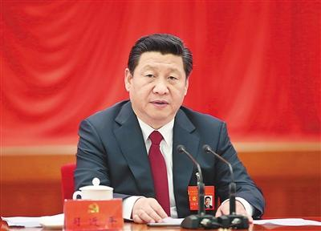
历史感悟中回望现实
启蒙仍然在路上……
中国仍需启蒙，或“启蒙”还任重道远，不进则退。
——陈乐民《启蒙在中国》2006年6月
“历史和现实都告诉我们，青年一代有理想、有担当，国家就有前途，民族就有希望，实现我们的发展目标就有源源不断的强大力量。”

Slide 187
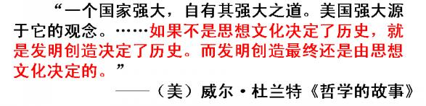
一定时期的思想文化是一定时期的
政治经济在思想文化领域的反映。
又反作用于一定时期的政治经济。

Slide 188


备考无定法，适合即高招。
诚祝身体健康！工作顺利 ！
不妥之处，恳请指正！
谢谢各位同仁！

